Slide 1
РОДИТЕЛЬСКОЕ СОБРАНИЕ
«Роль игры в жизни ребенка»
Группа № 4 «Солнышко»
Луговкина Валерия Дмитриевна
Молчанова Татьяна Васильевна

Slide 2
Цель: повышение педагогической компетенции родителей по игровой деятельности у детей младшего дошкольного возраста. Задачи: - Формировать понятие родителей о возможности игры как средства для развития интеллектуально-познавательной деятельности. - Стимулировать интерес родителей для совместной игровой деятельности с собственным ребенком. - Обсудить вопрос об организации игровой среды в условиях семьи; о достоинствах и недостатках игрушек.

Slide 4
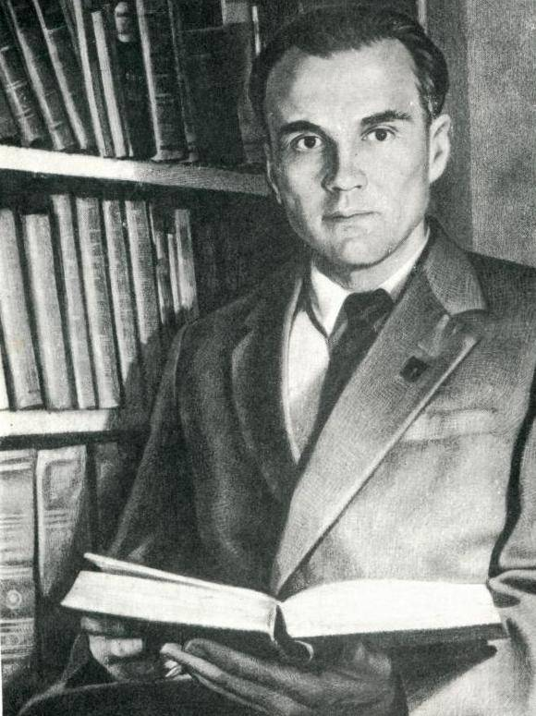
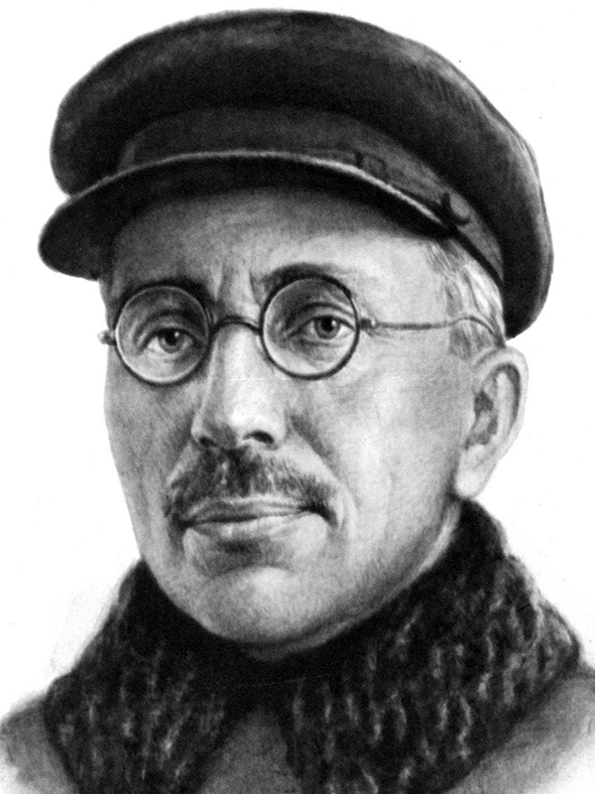
« Игра это огромное светлое окно, через которое в духовный мир ребенка вливается живительный поток представлений, понятий об окружающем мире. Игра это искра, зажигающая огонек пытливости и любознательности.»
Сухомлинский Василий Александрович
«Каков ребенок в игре, таков во многом он будет на работе, когда вырастет.»
Макаренко Антон Семенович

Slide 5
Значение игры в формировании личности ребенка:
- По своей сути игра является первым видом деятельности, которой обучается ребенок.
- Именно игровой деятельности принадлежит особо значимая роль в развитии личности ребенка, в формировании важнейших черт характера, обогащении внутреннего мира.
- Все естественные потребности у ребенка: познавательная (желание узнать новое), художественная(рисовать), музыкальная(слушать музыку, петь, танцевать под музыкальные ритмы), могут быть удовлетворены через игровые формы деятельности.
- Правильно подобранные игры способствуют развитию важных качеств и свойств личности ребенка.
- В игре у ребенка формируется воображение, развивается способность к преобразованию действительности в образе.

Slide 6
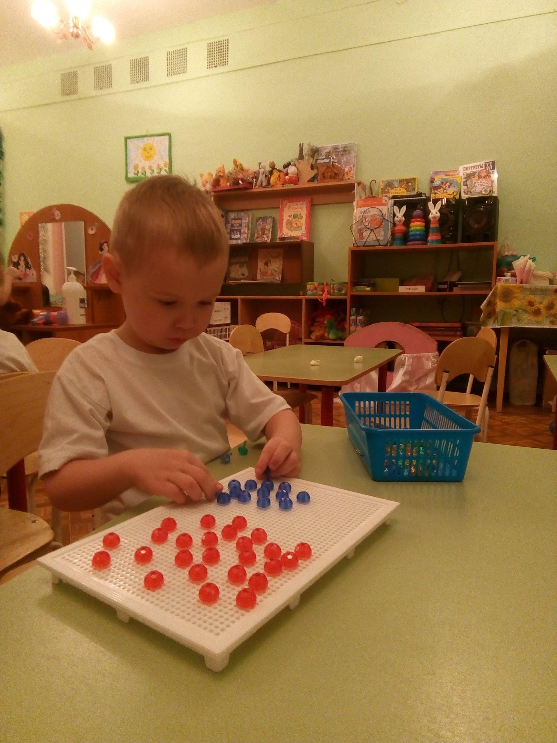
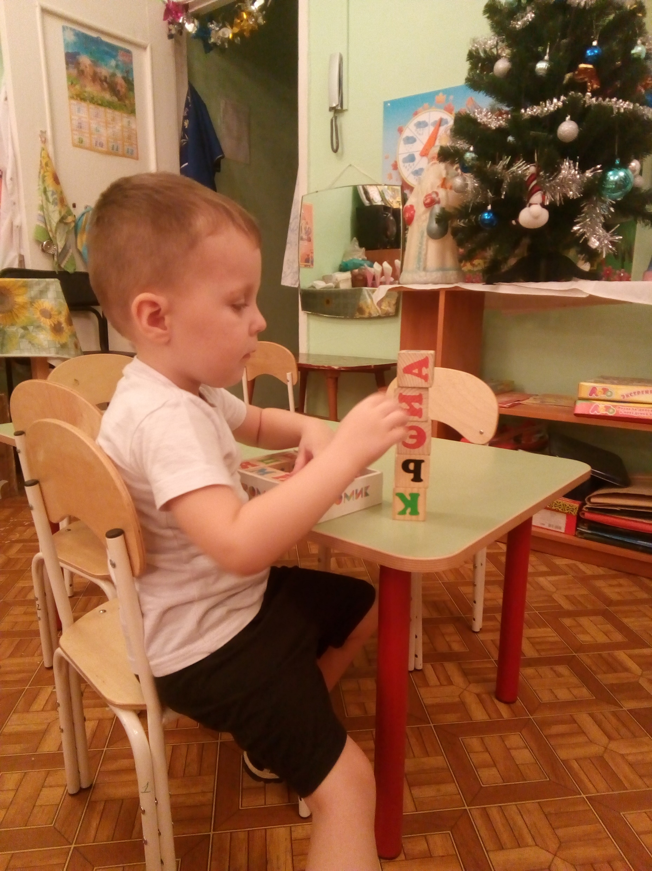
Возможности игр огромны: - Развивают познавательные процессы личности – внимание, память, восприятие, мышление, воображение; - Тренируют наблюдательность и ум; - Развивают творческие способности у детей; - Формируют эмоционально-чувственную сферу личности дошкольника; - Способствуют познанию ребенком самого себя и побуждают его к самосовершенствованию; - Учат самодисциплине, настойчивости, выдержке – всем тем качествам, без которых трудно жить и достигать поставленных целей и задач.

Slide 7
А теперь мы познакомим Вас с играми, в которые ваши дети играют в детском саду:
Сюжетно-ролевые игры – игры, в которых дети подражают бытовой, трудовой и общественной деятельности взрослых. Например, игры в детский сад, больницу, дочки-матери, магазин, железную дорогу. Сюжетные игры, помимо познавательного назначения, развивают детскую инициативу, творчество, наблюдательность. В таких играх используют игрушки, способствующие социально-эмоциональному развитию: различные виды животных (мишки, зайчики, собачки и прочие); куклы со всевозможной кукольной утварью; наборы для игры в доктора, парикмахера, магазин с деталями костюма, помогающими принять и удержать игровую роль (халат и шапочка врача, руль для машины, костюм строителя и полицейского); транспортные игрушки (поезд, машинка).

Slide 8
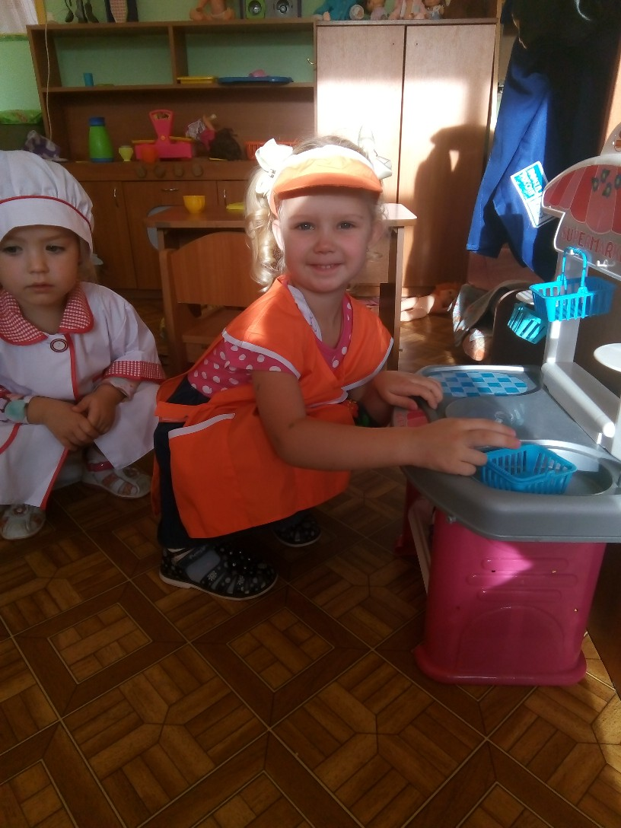
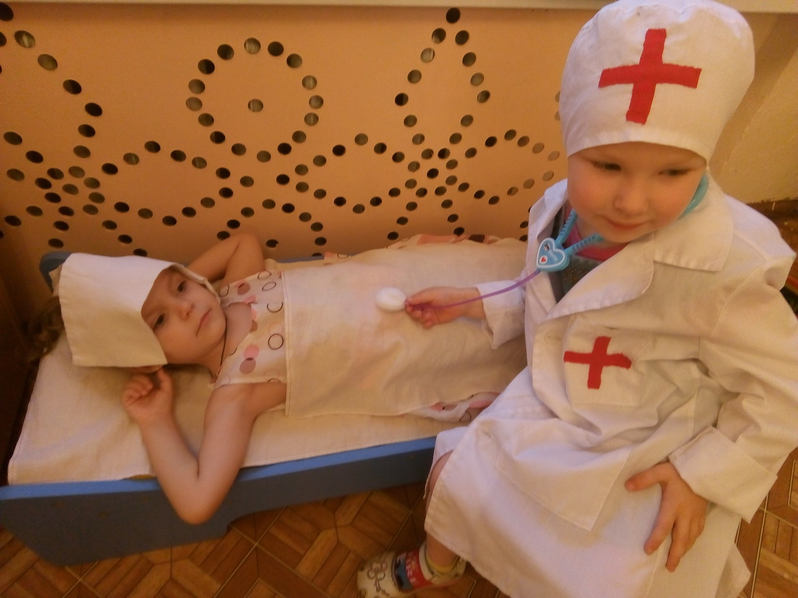
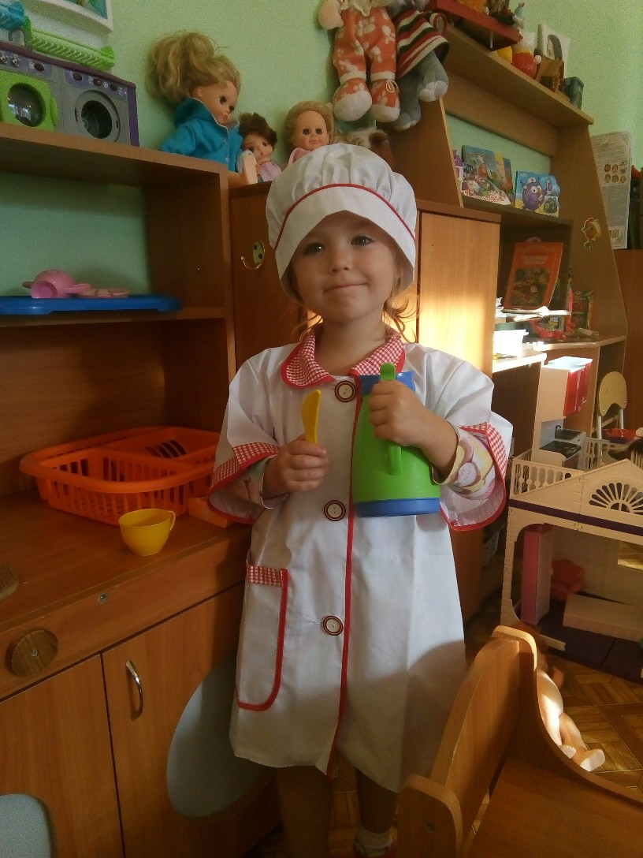
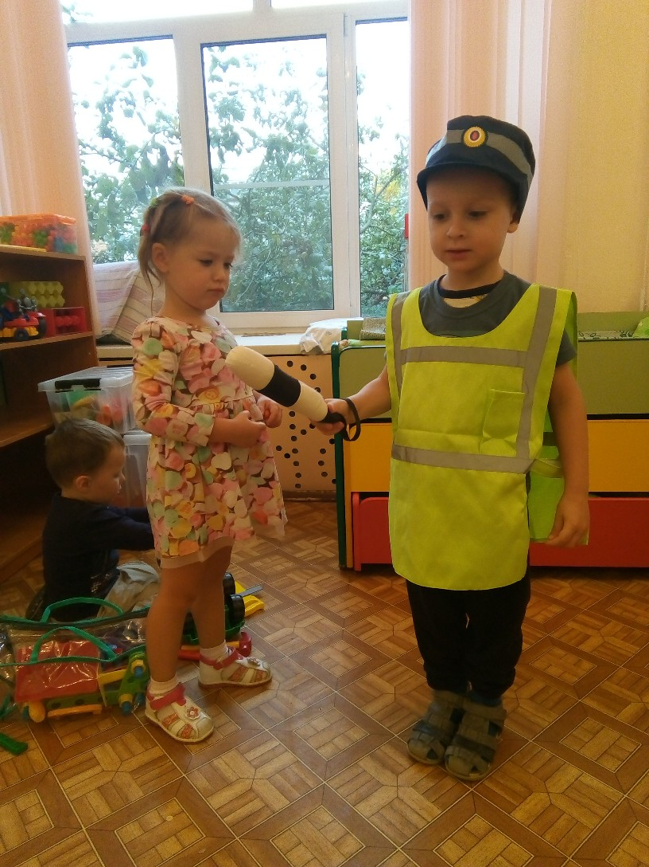
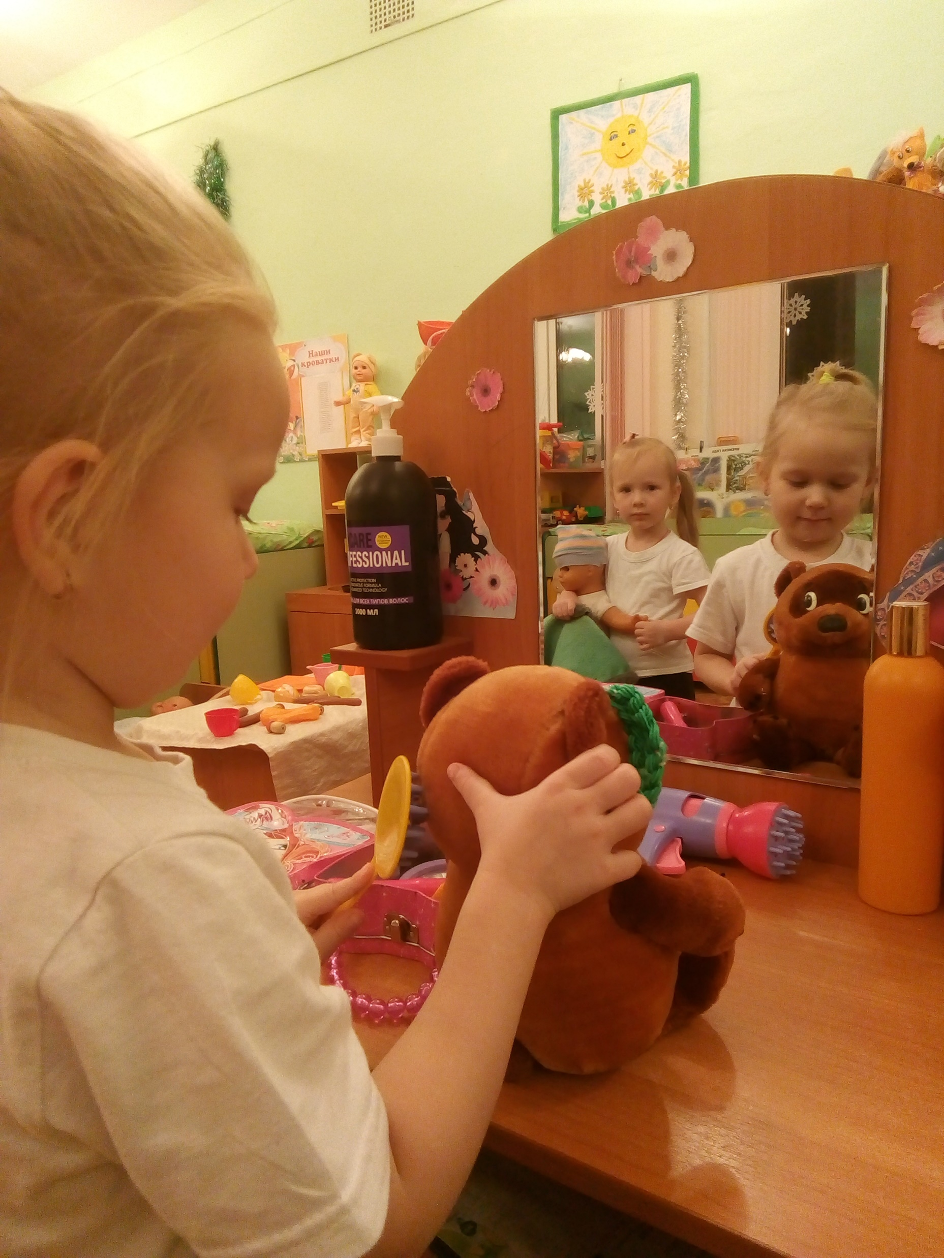
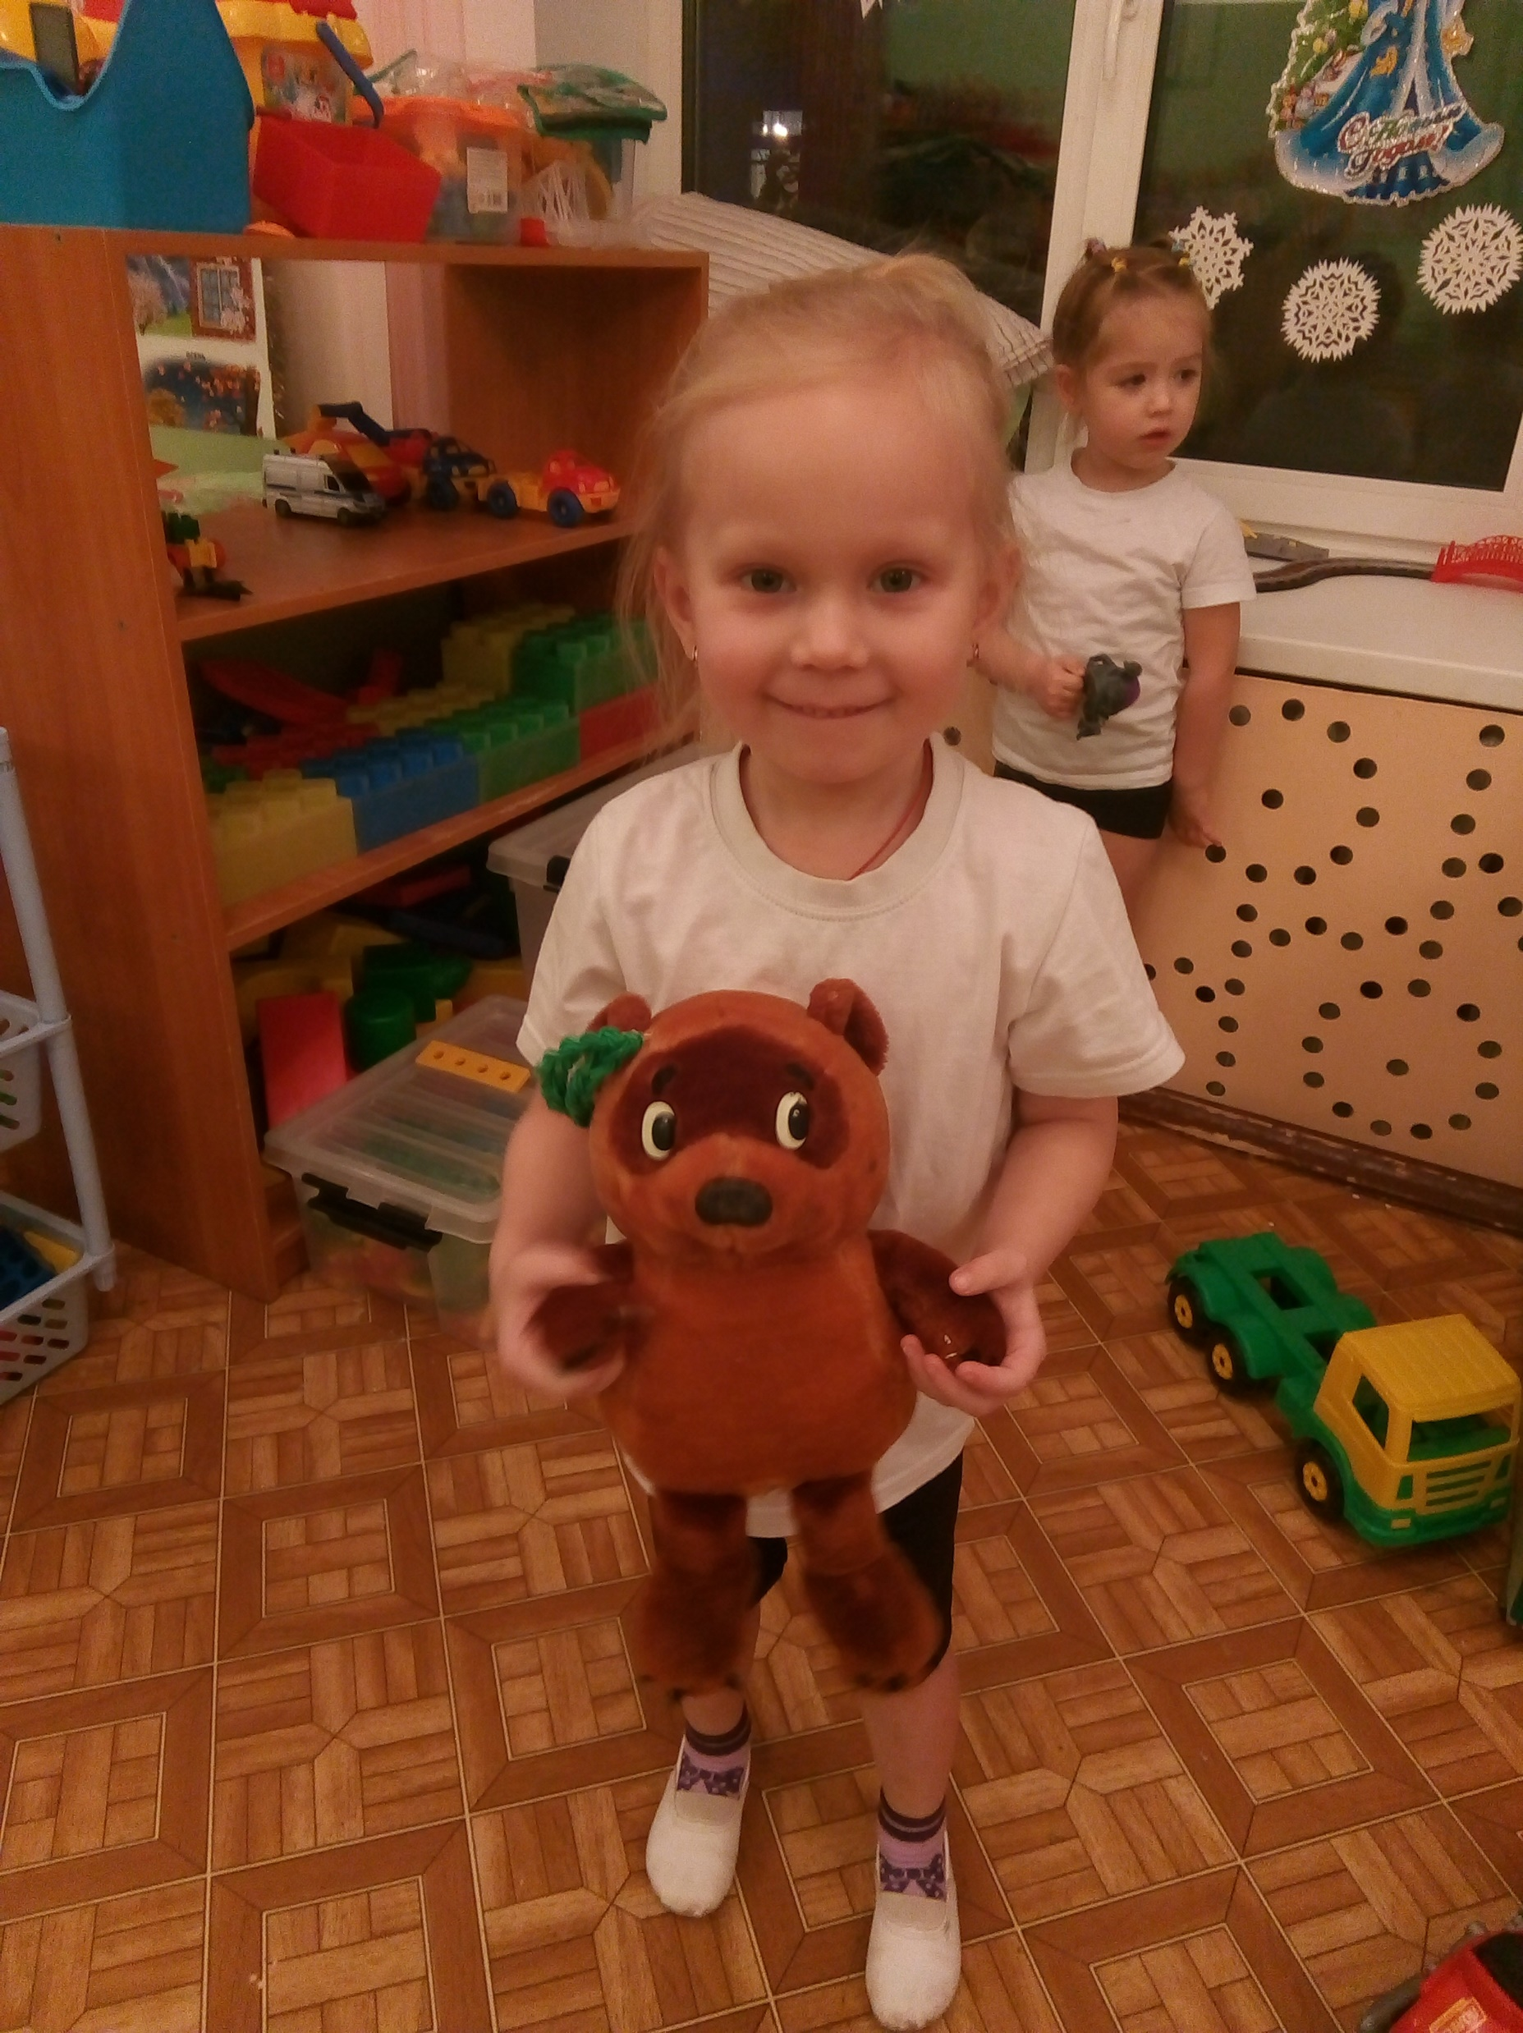
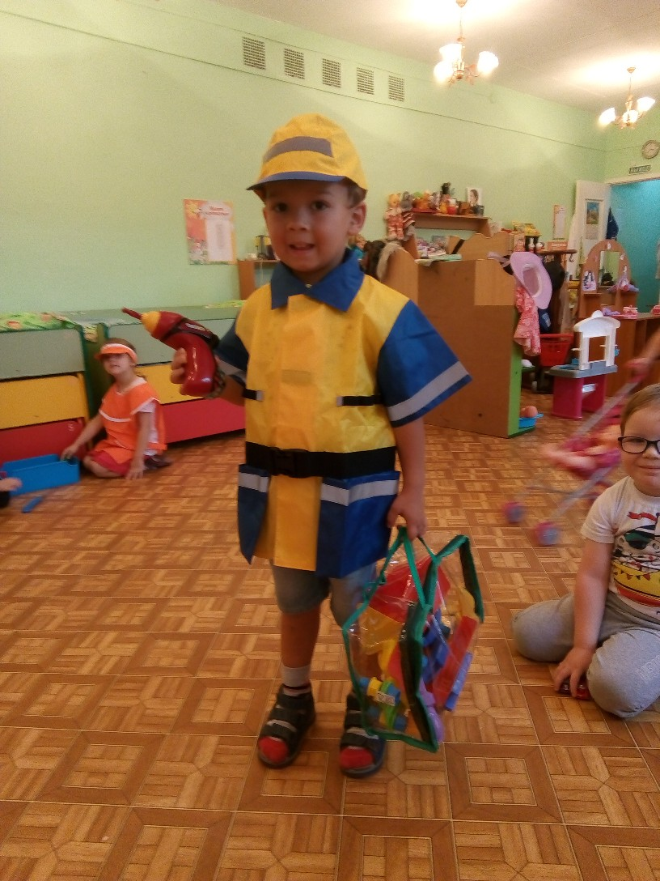

Slide 9
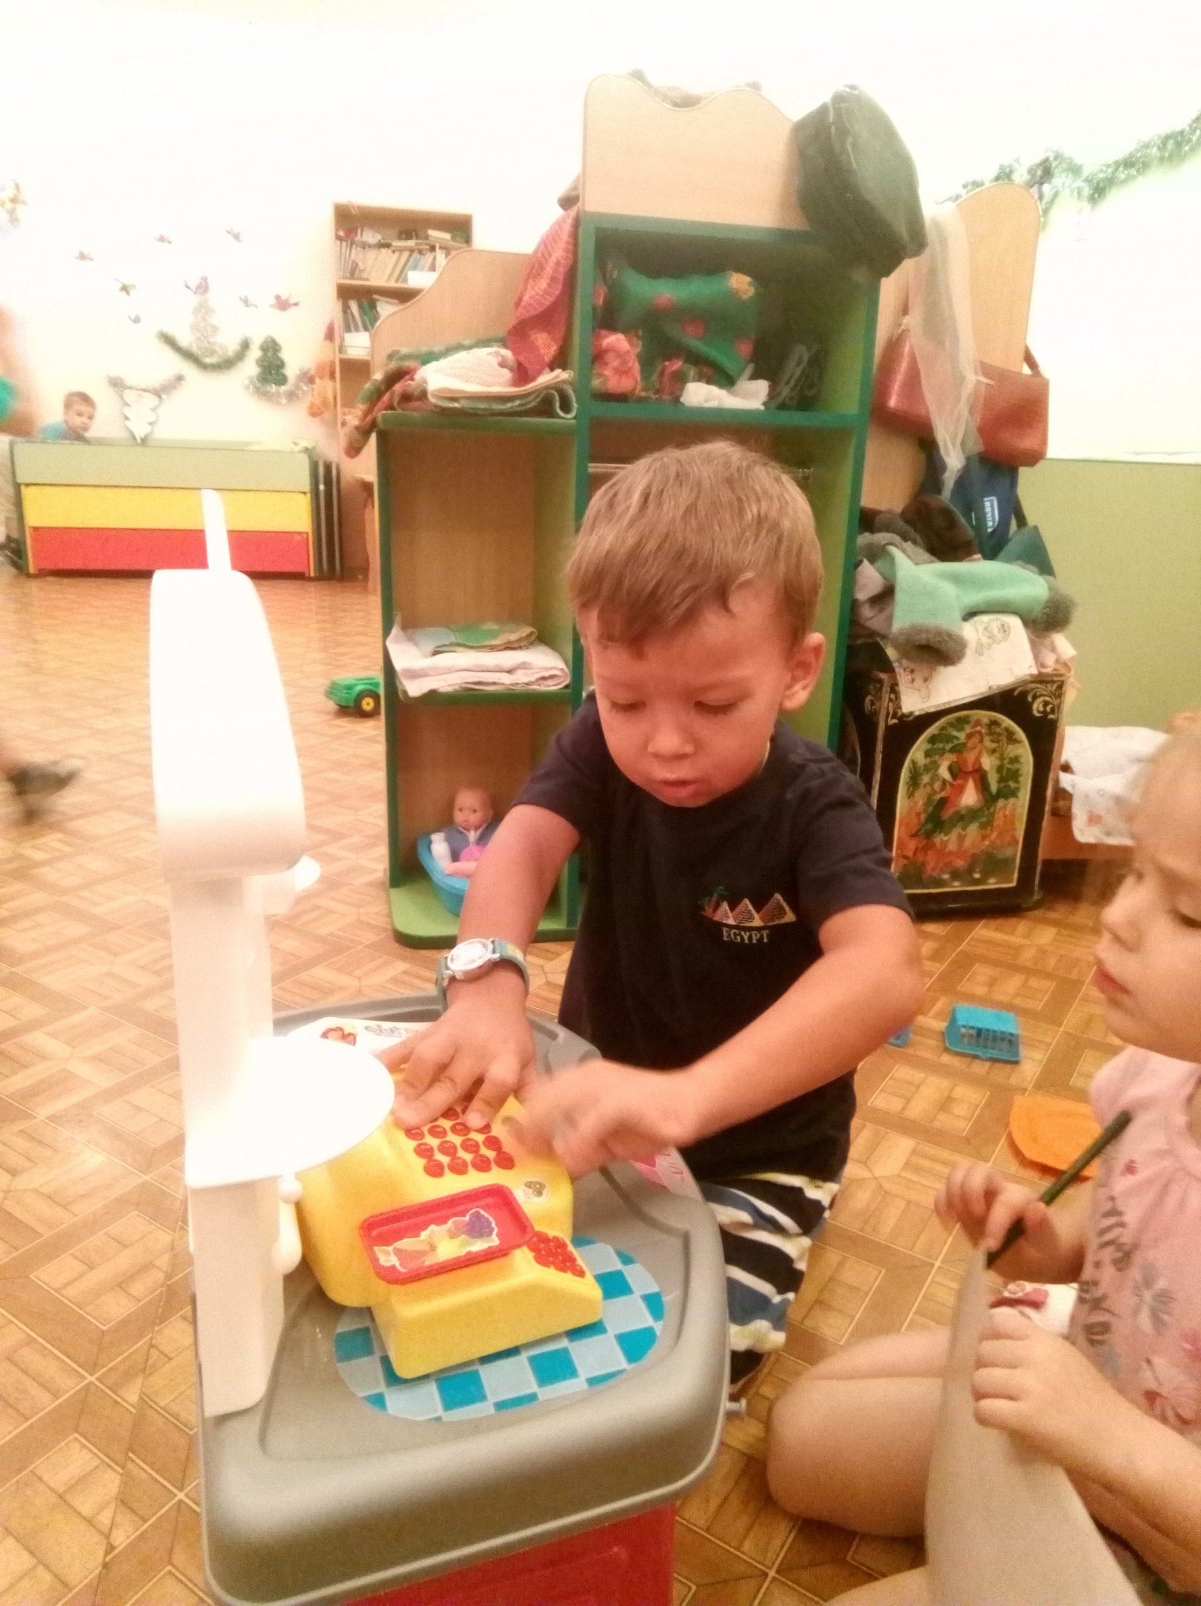
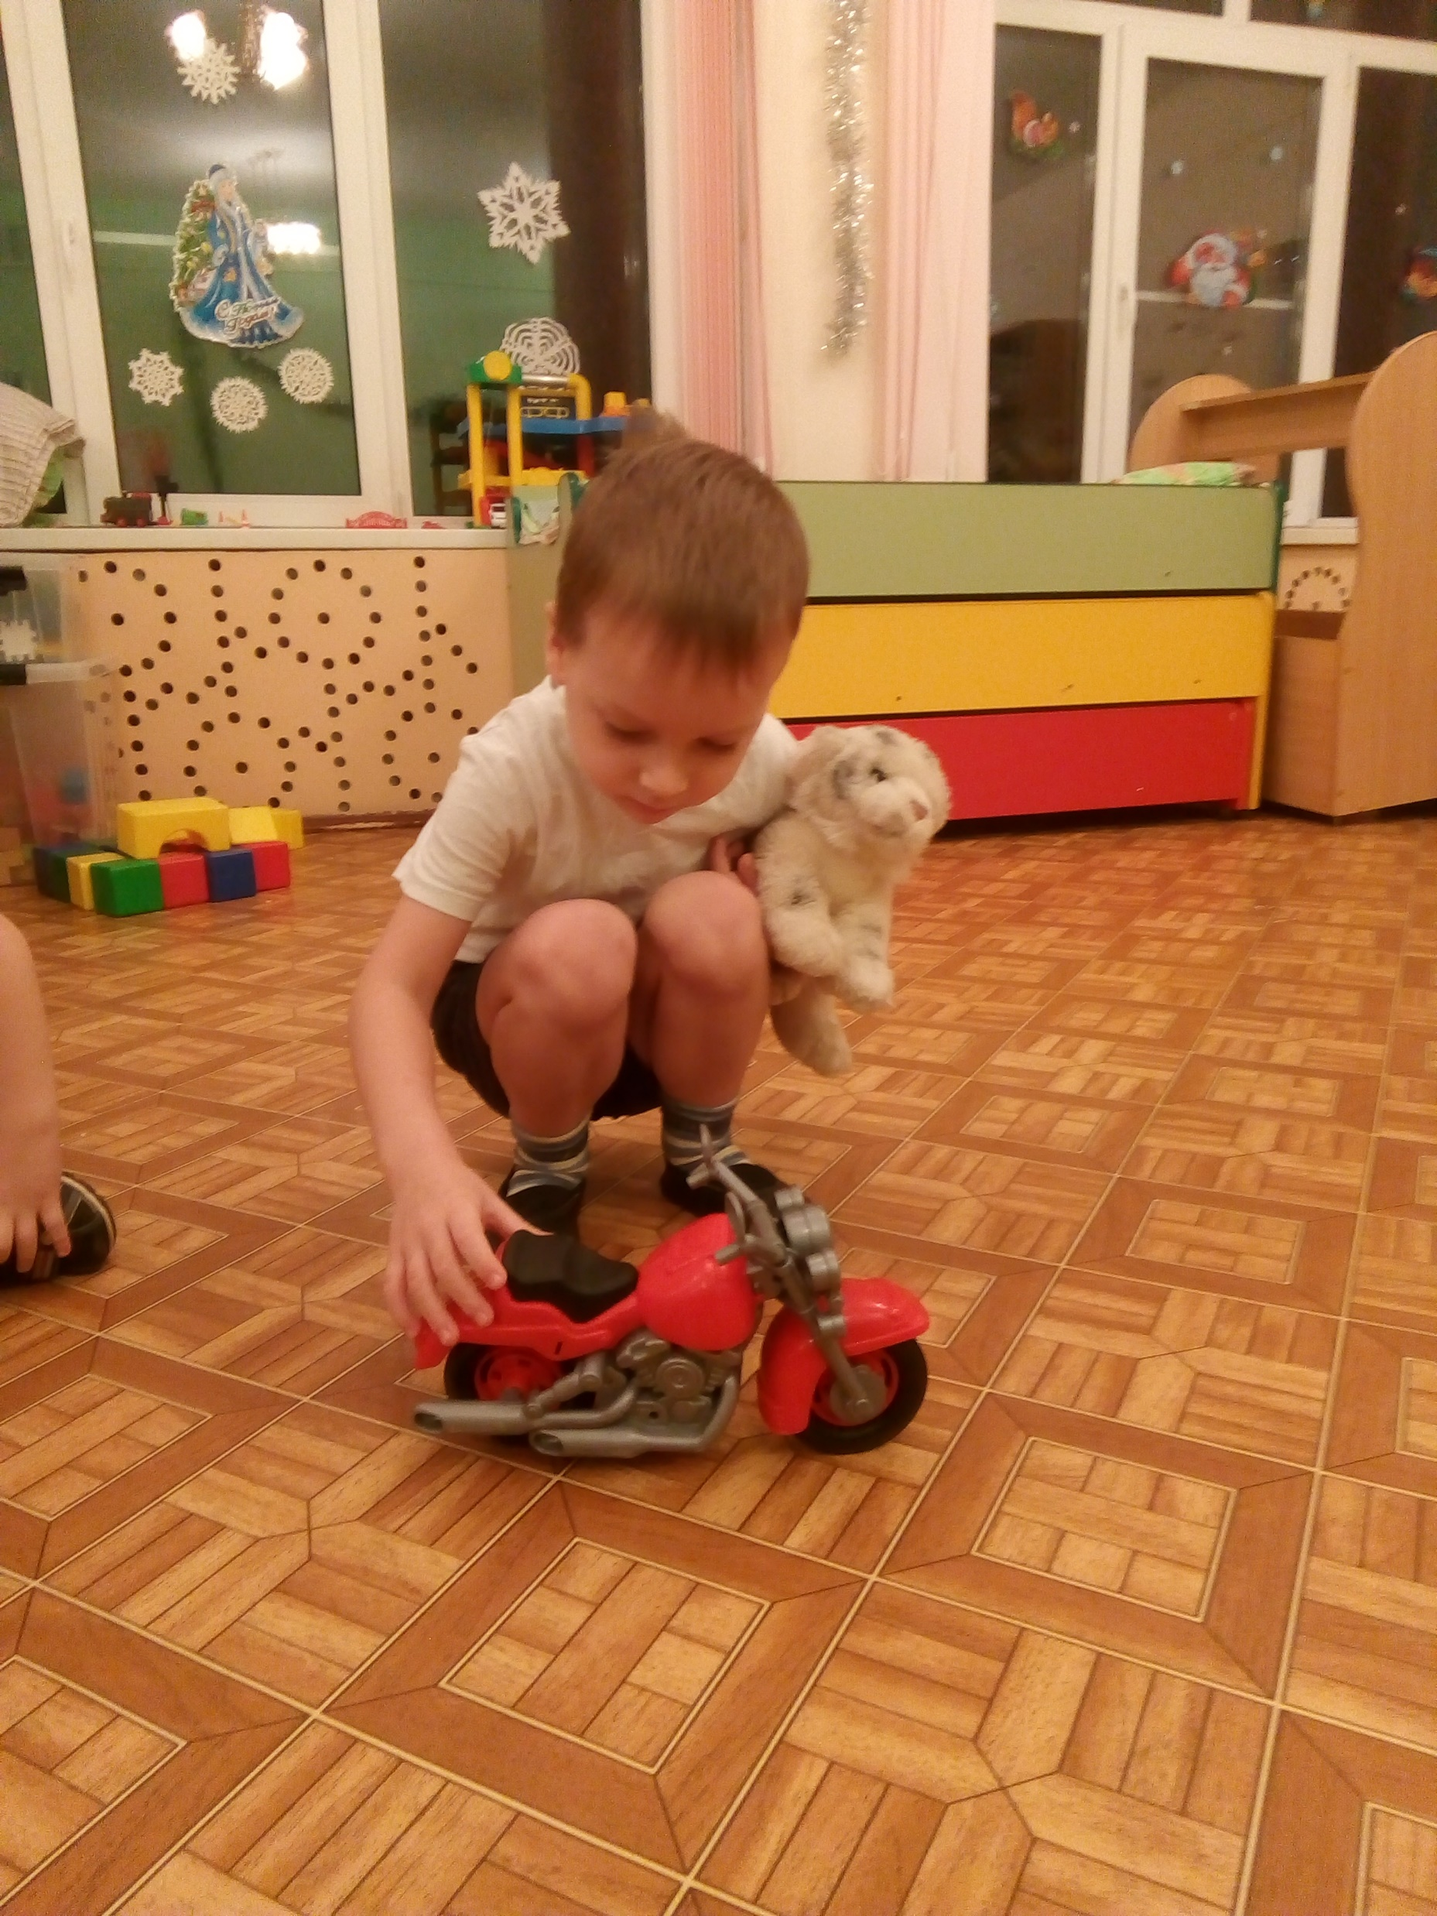
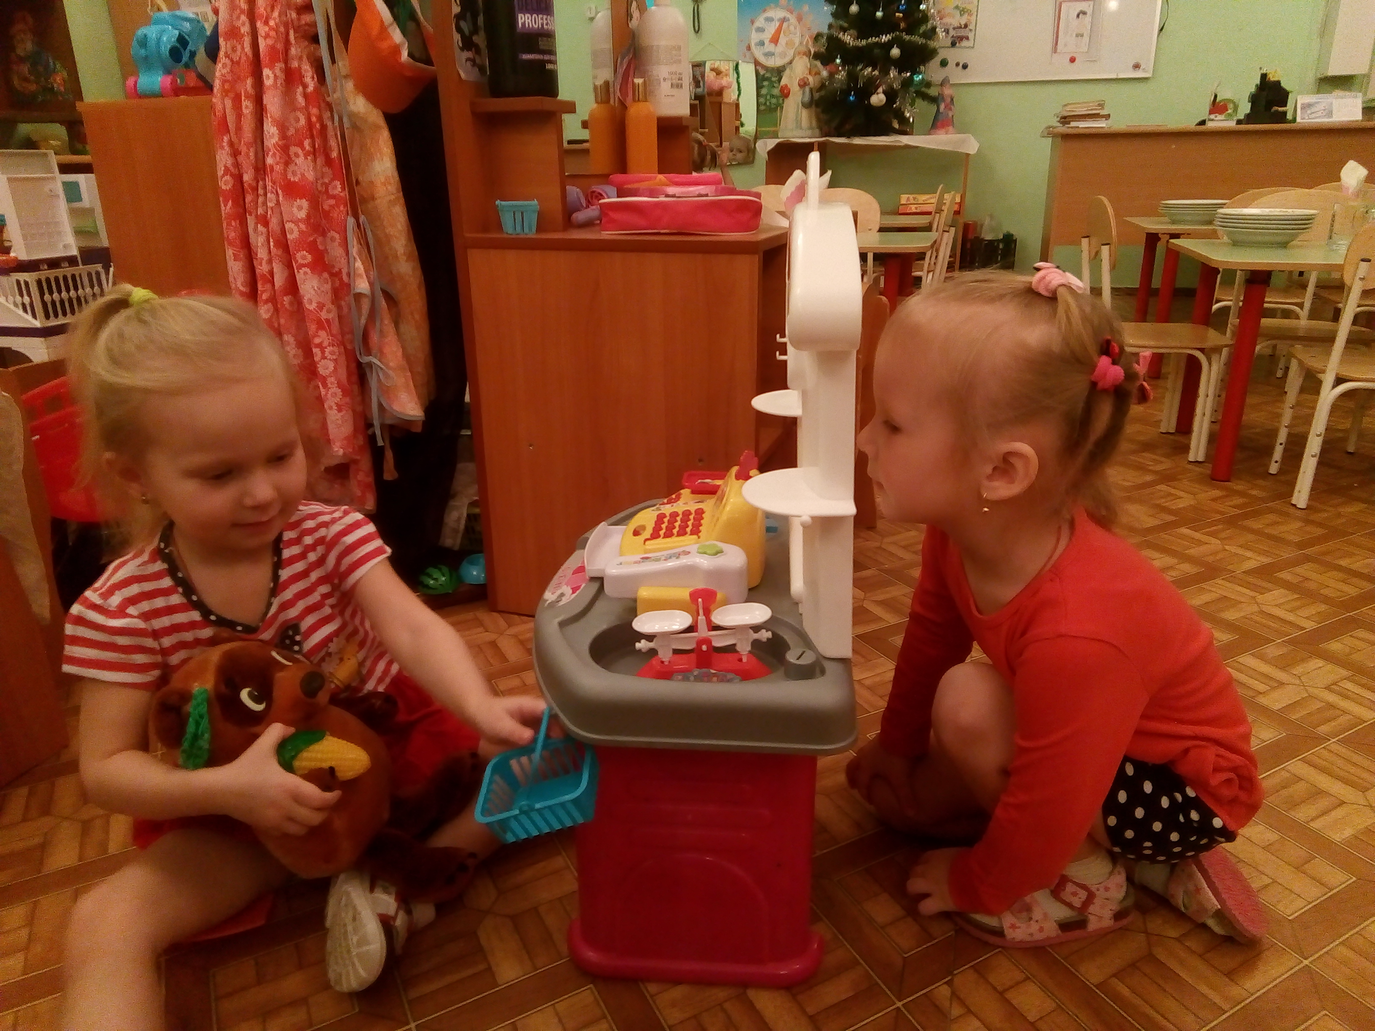

Slide 10
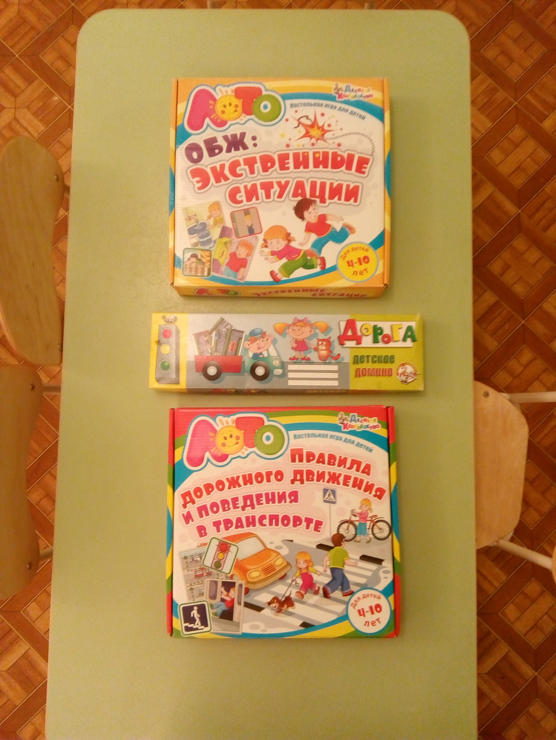
Дидактические игры – специально разрабатываемые для детей, например, всевозможные кубики, конструкторы, пазлы, мозаика, лото, домино и прочие, для обогащения знаний и для развития наблюдательности, памяти, внимания, логического мышления.

Slide 11
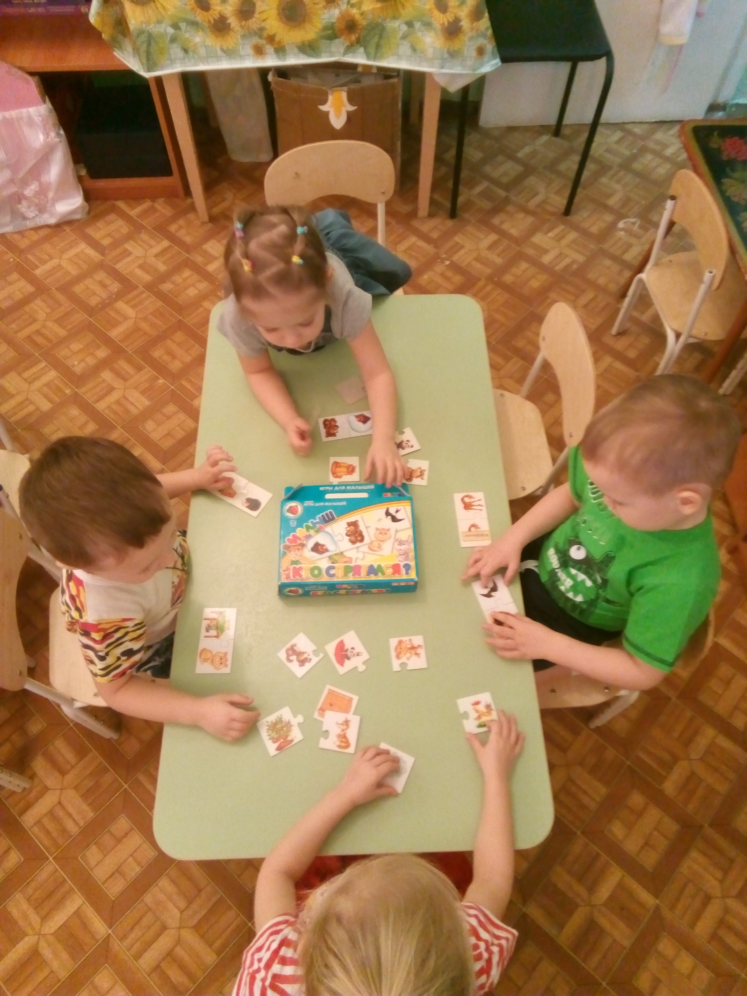
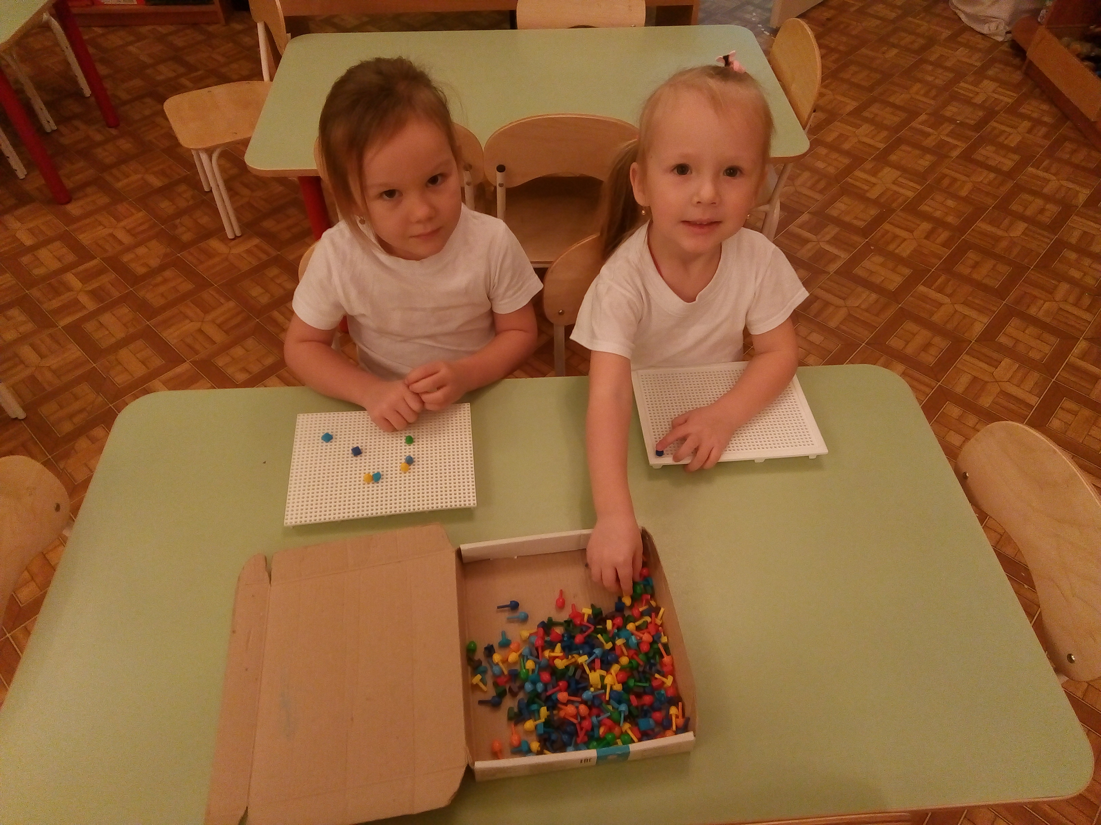
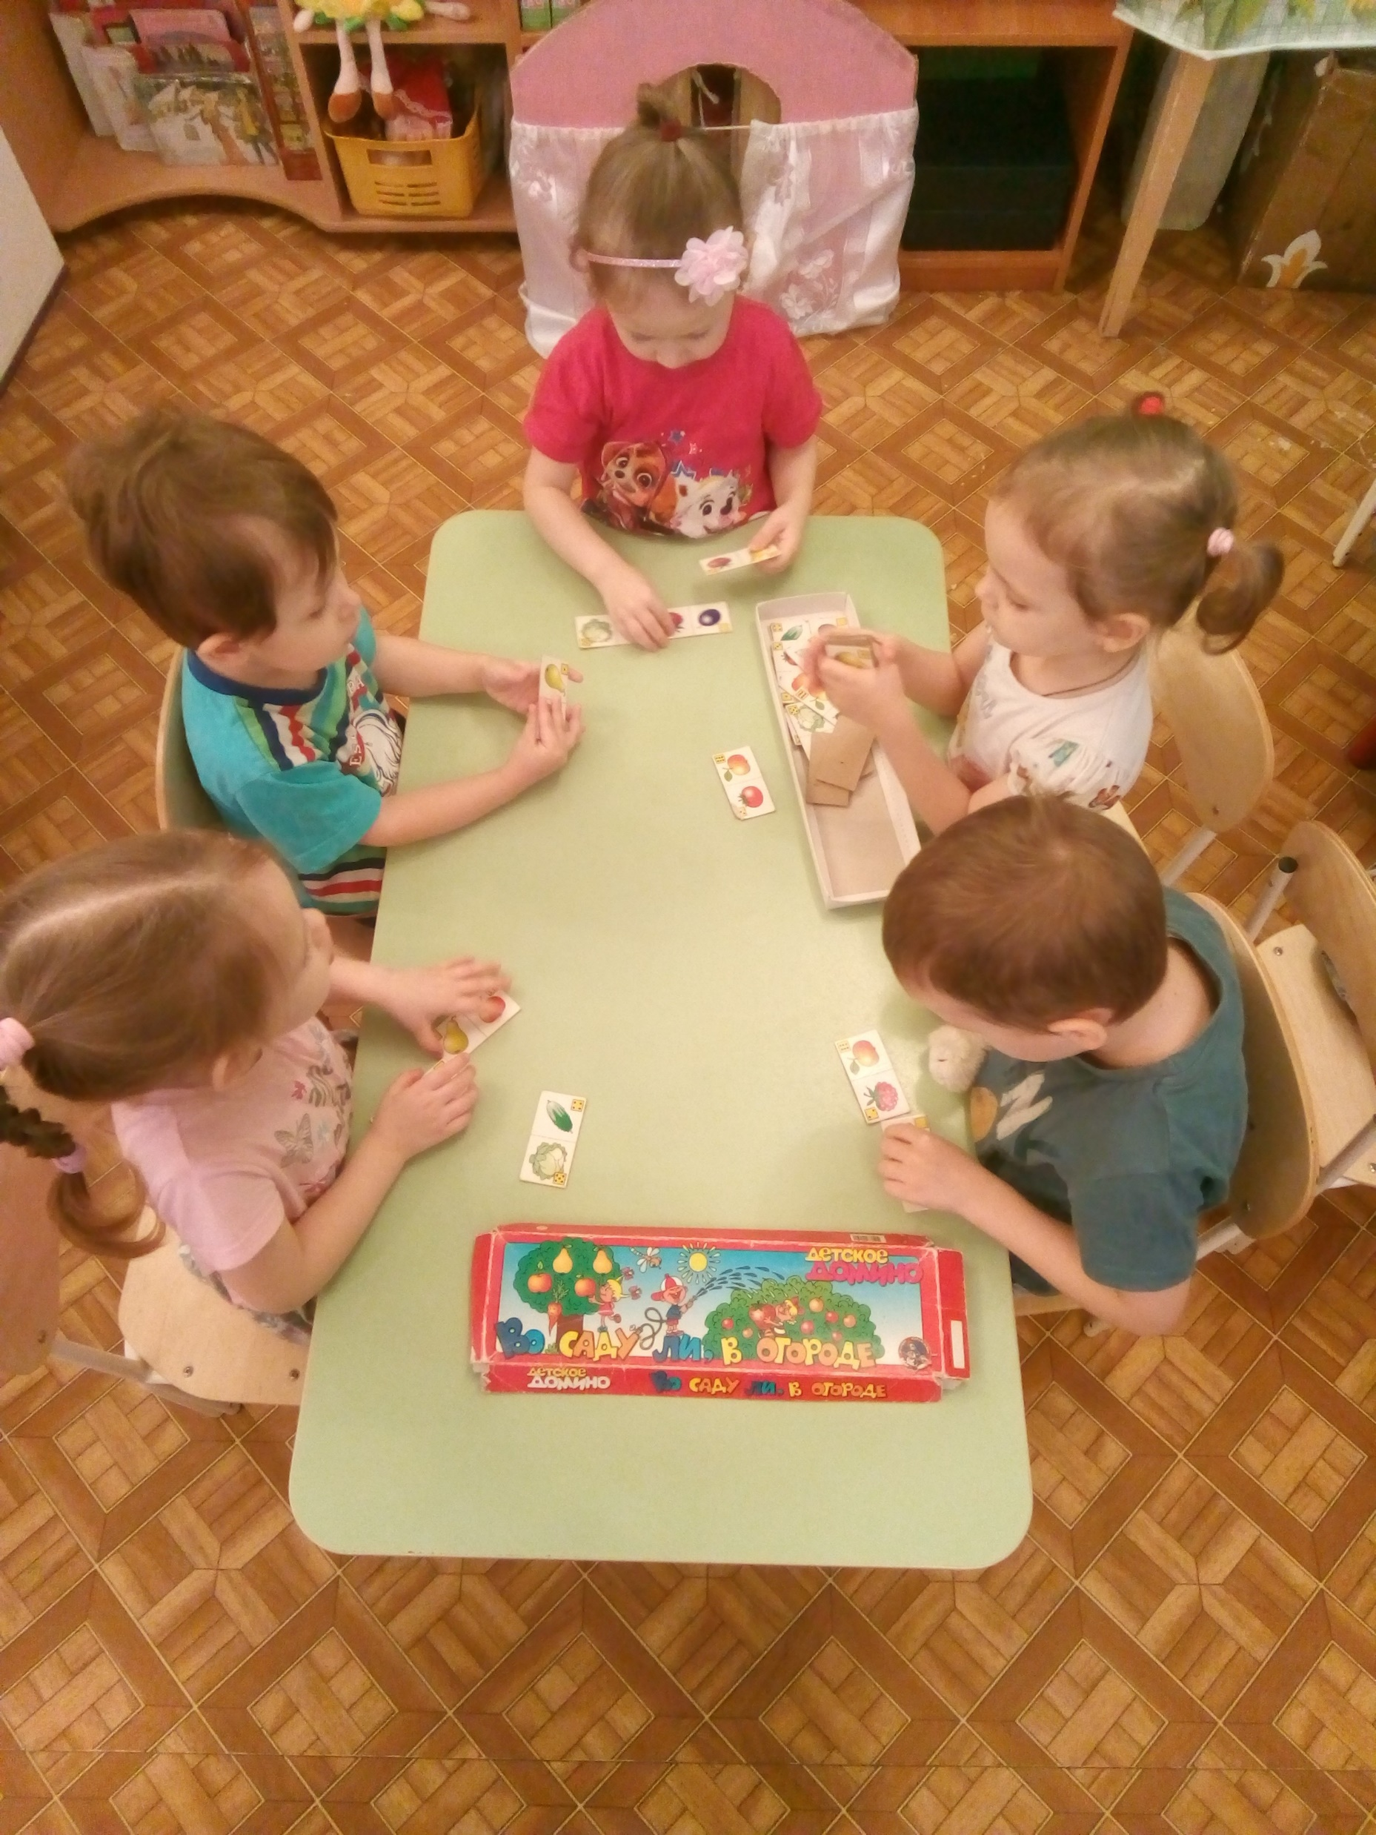
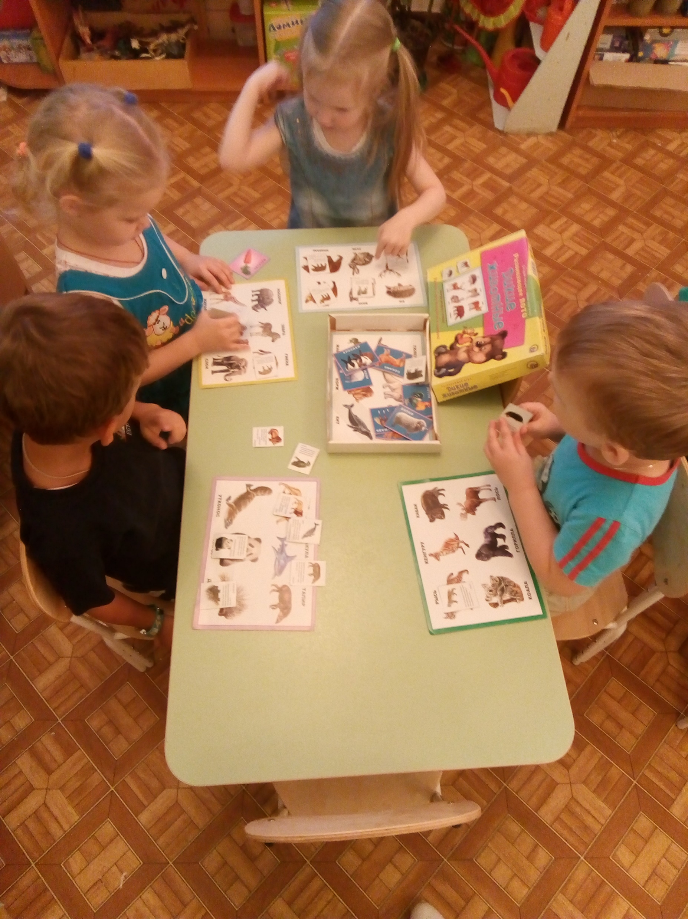
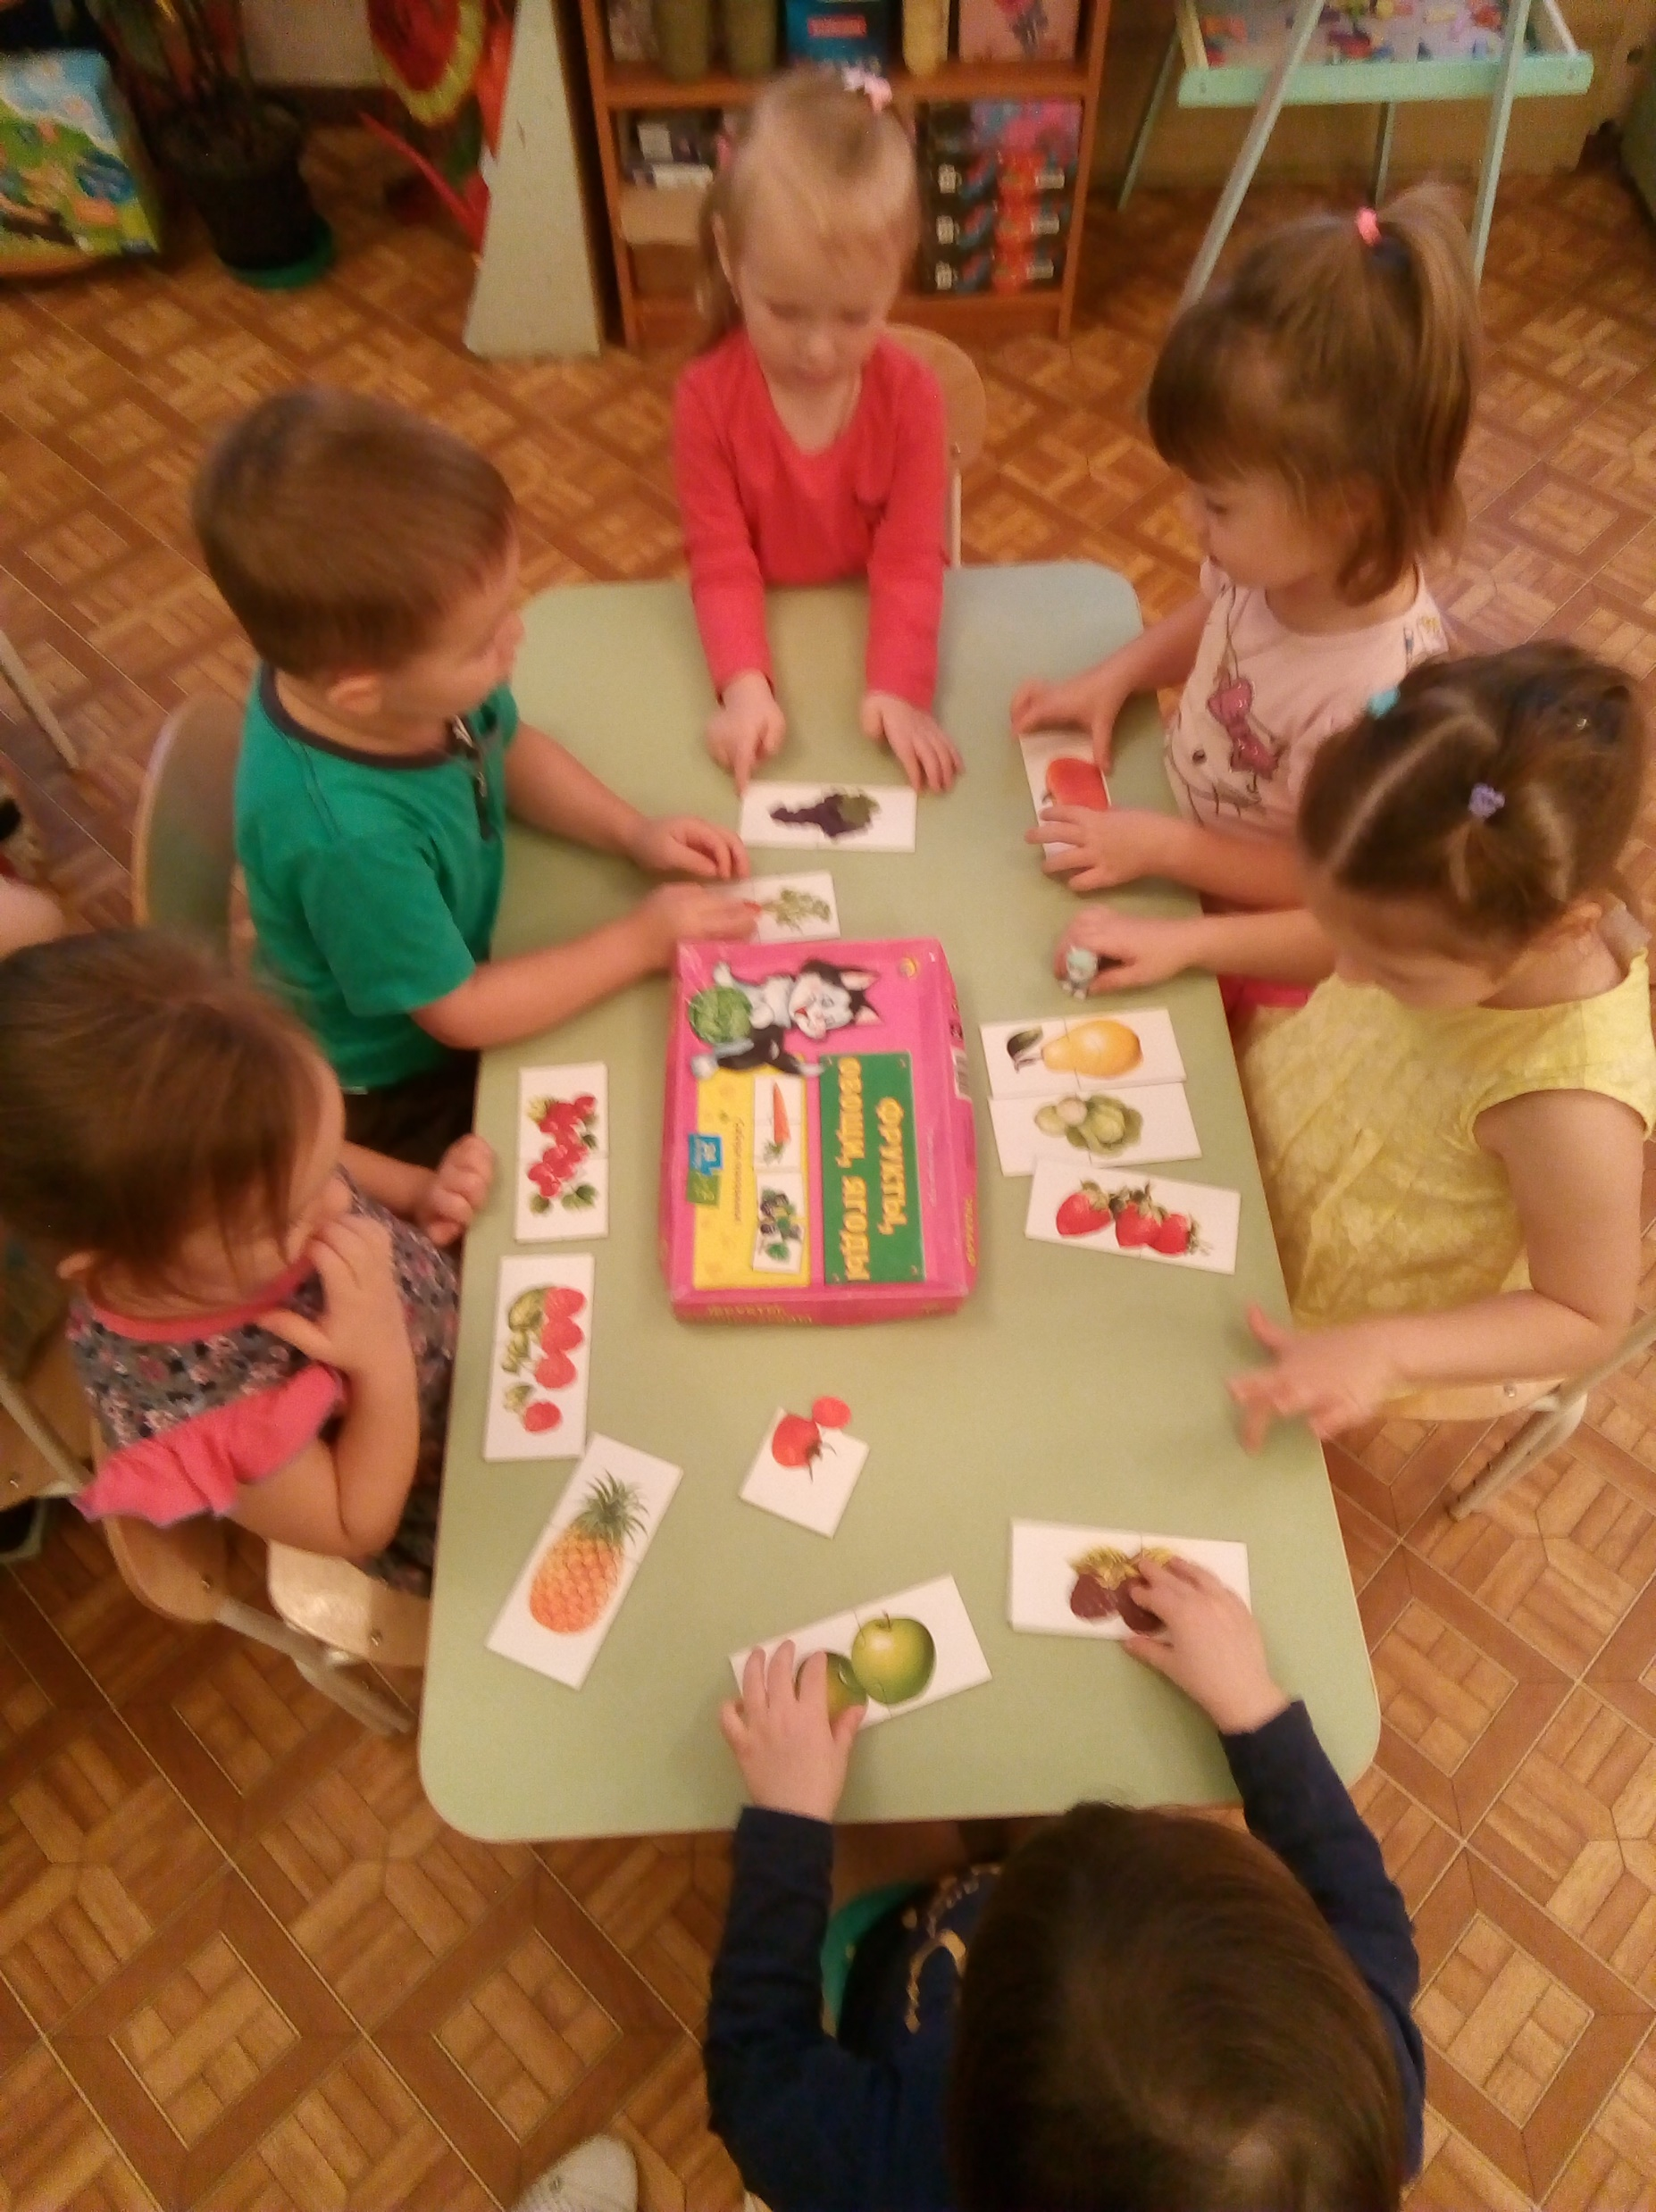

Slide 12
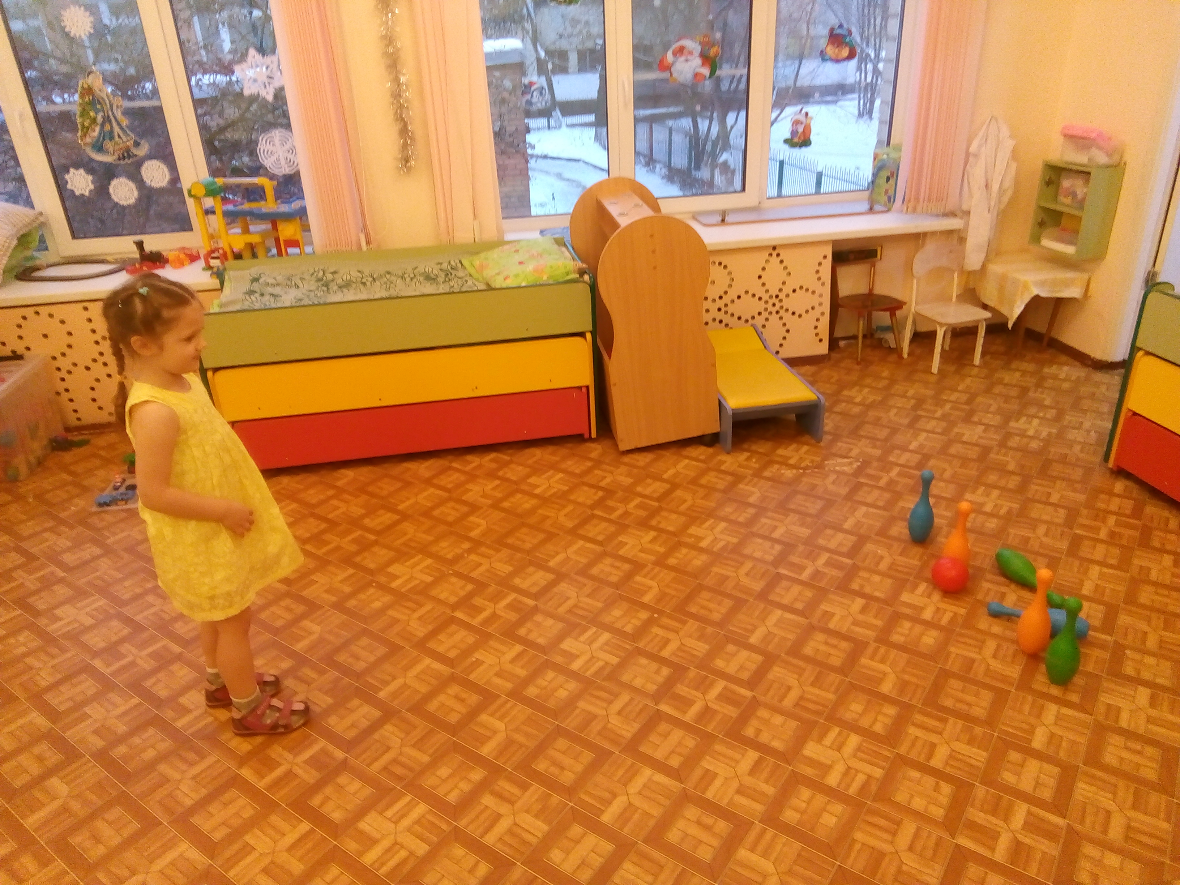
Подвижные игры - разнообразные по замыслу, правилам, характеру выполняемых движений. Они способствуют укреплению здоровья детей, развивают физические качества. В таких играх часто используют мячи, обручи, скакалки, кегли.

Slide 13
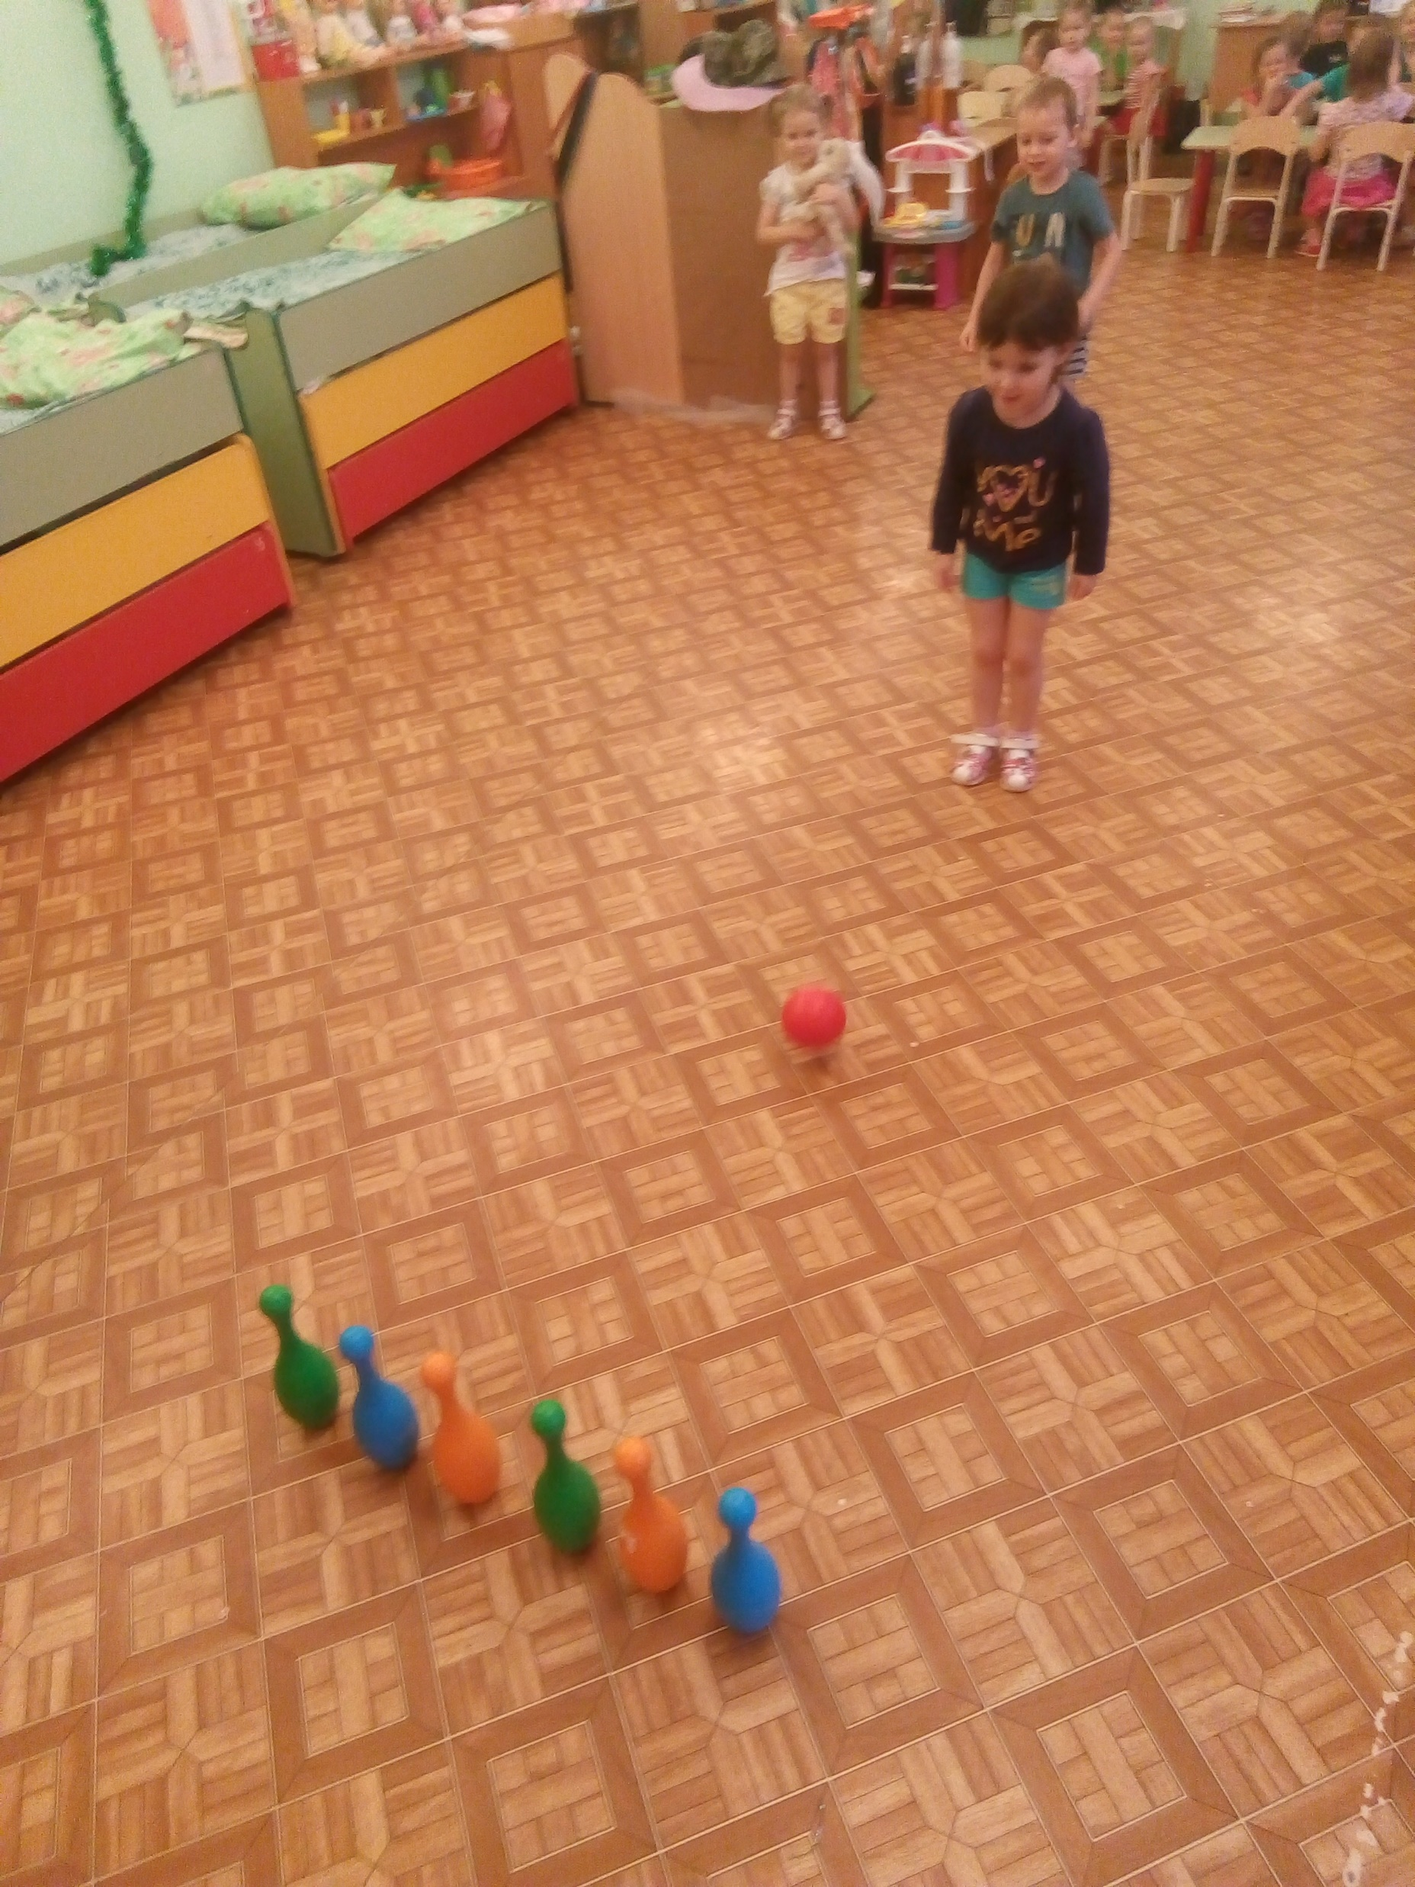
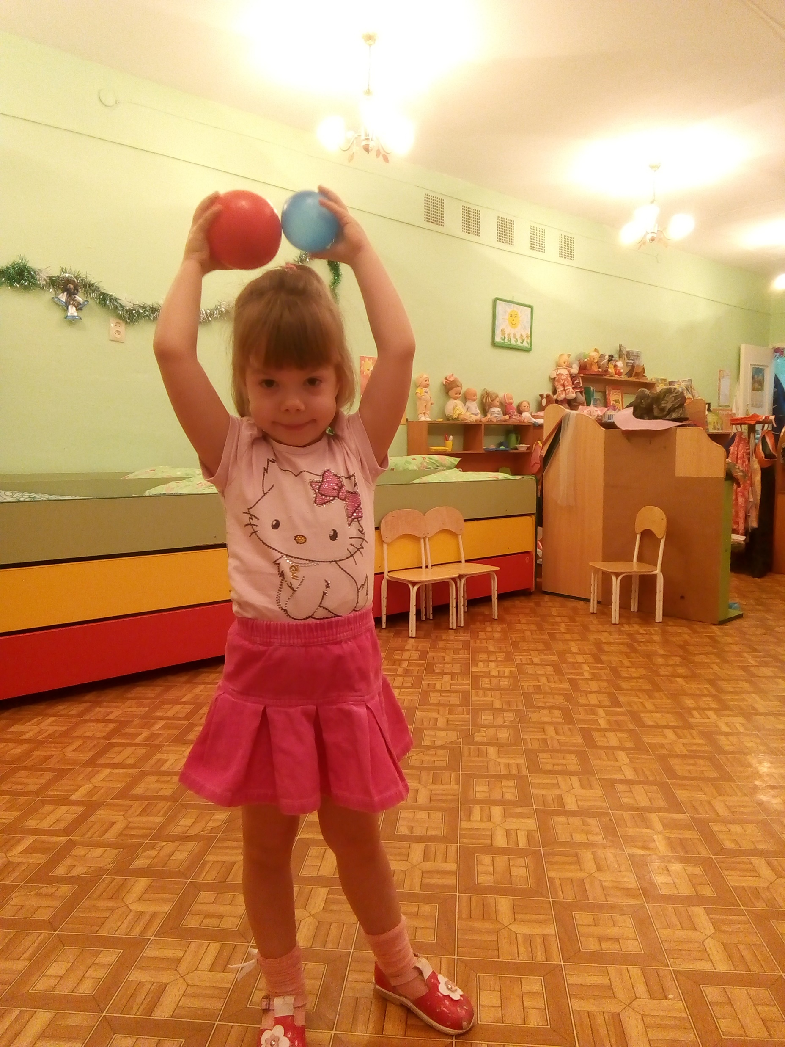
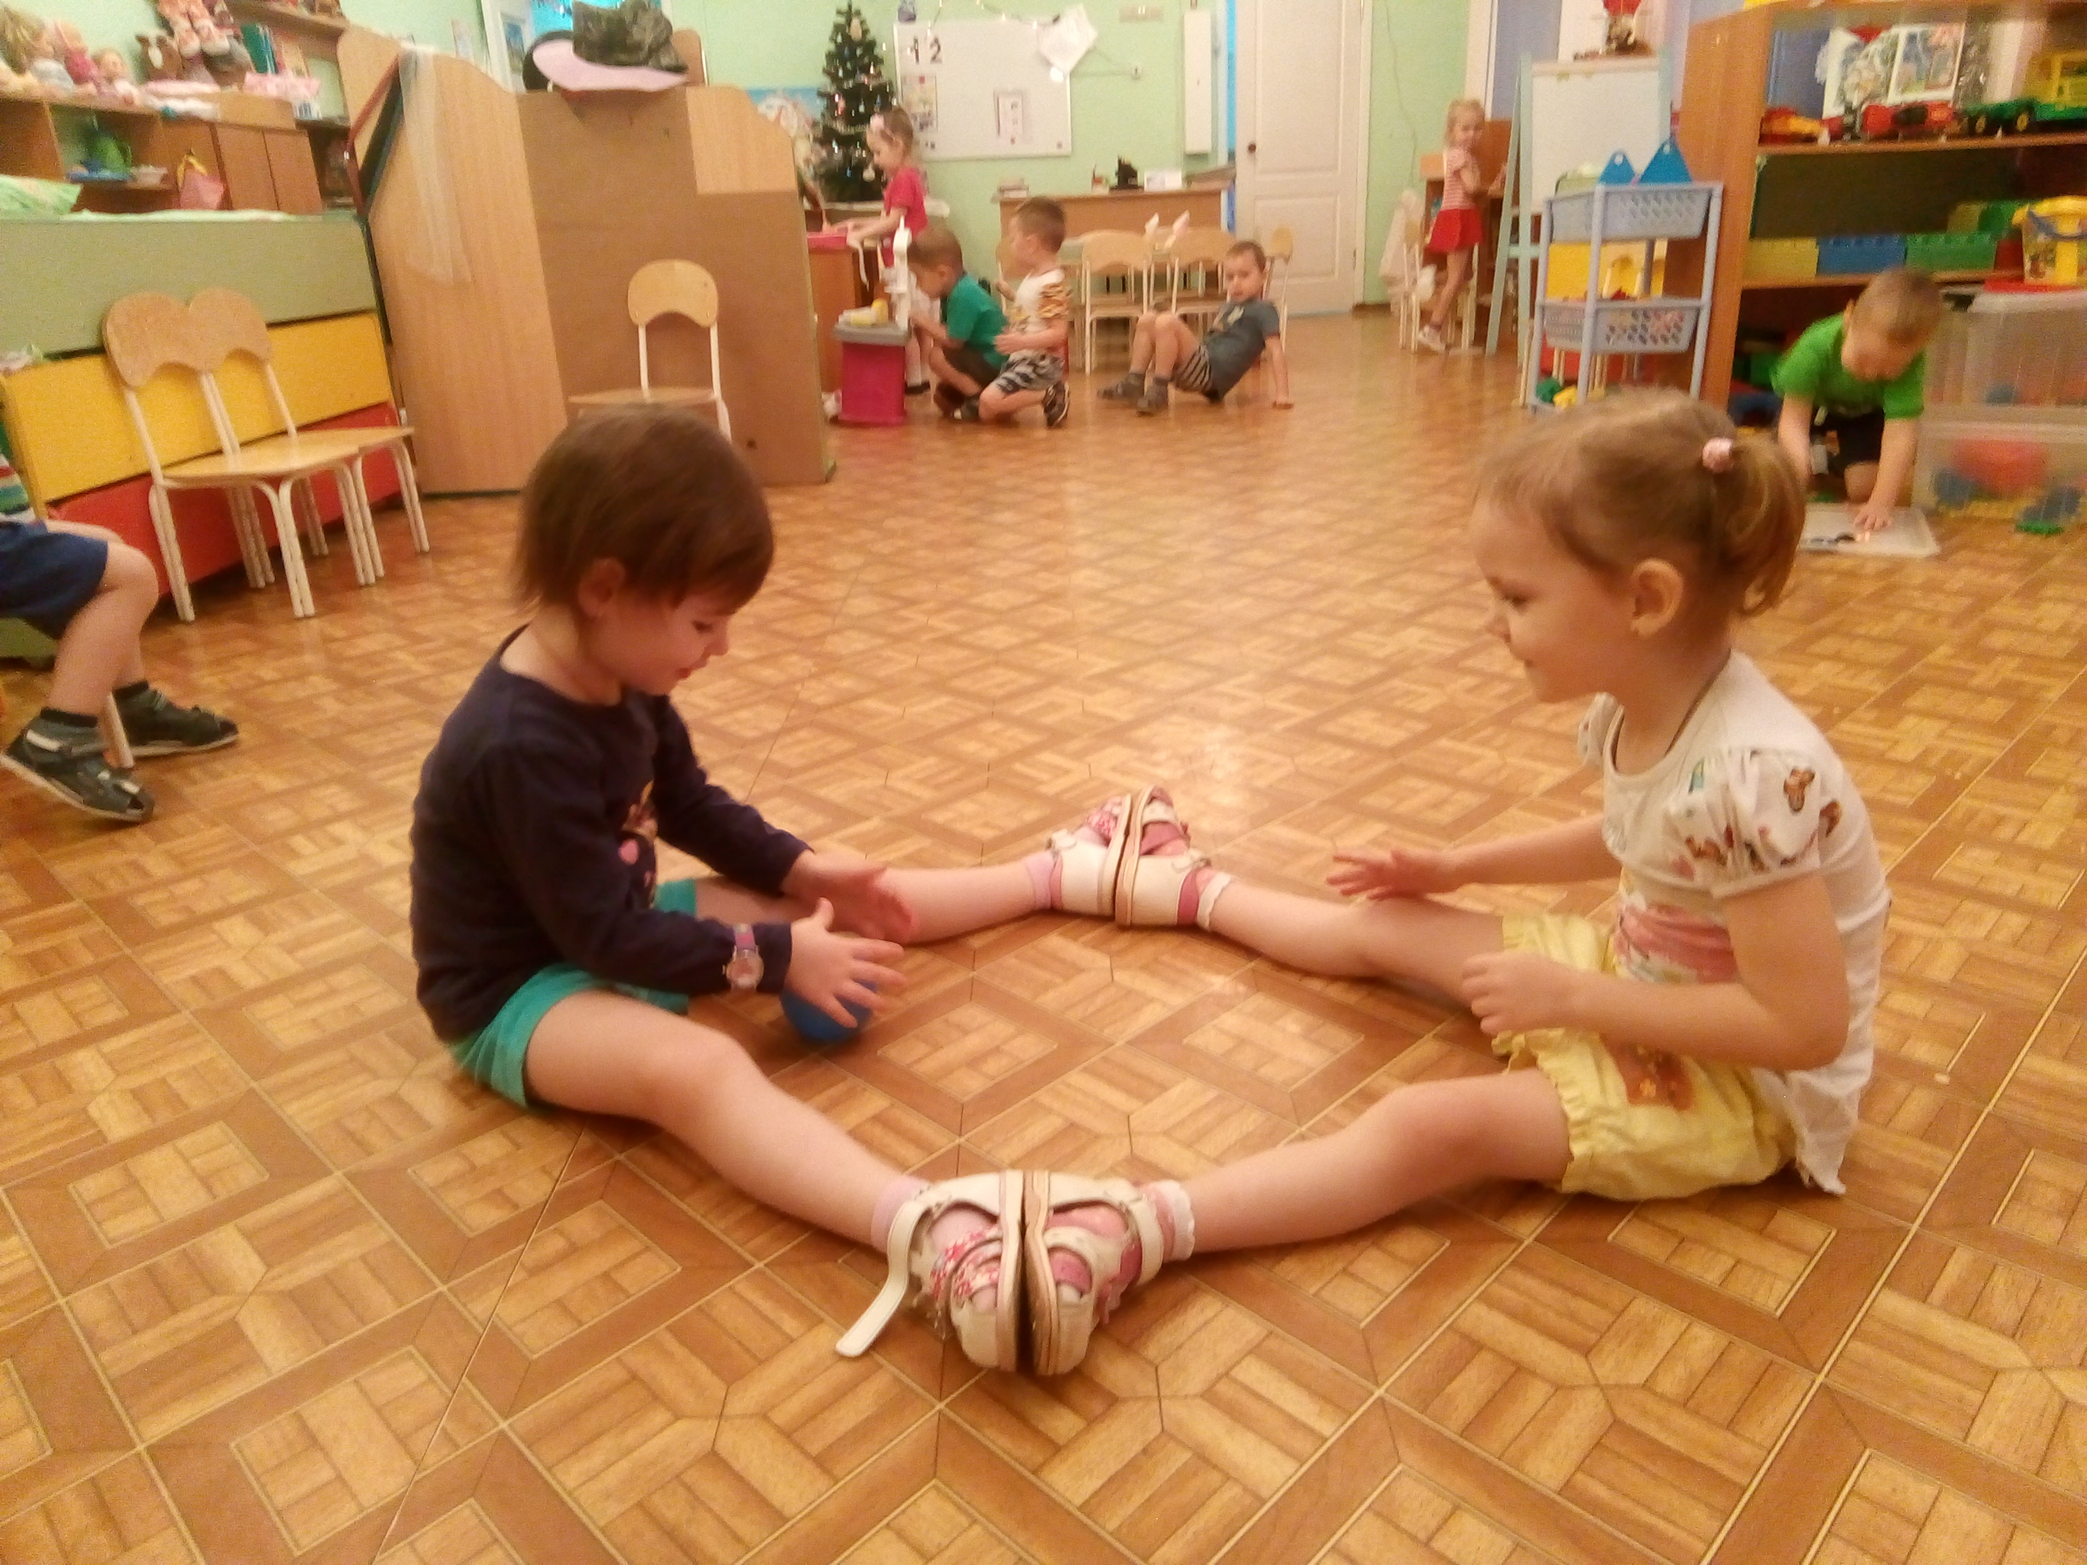

Slide 14
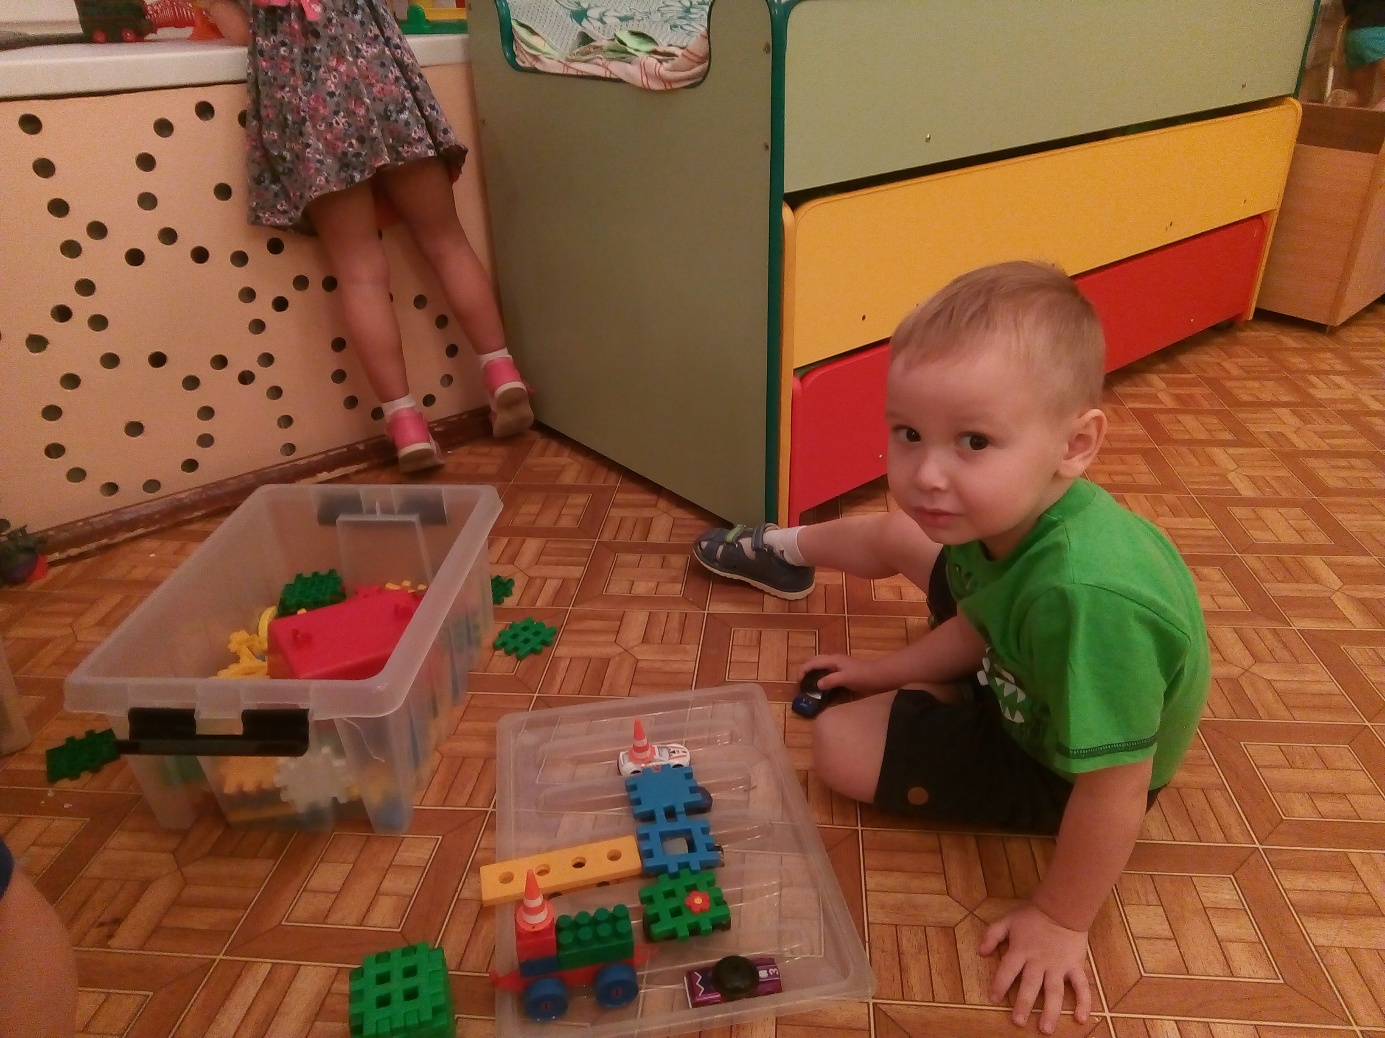
Строительные игры – с кубиками, специальными строительными материалами, развивают у детей конструктивные способности, служат своего рода, подготовкой к овладению в дальнейшем трудовыми умениями и навыками.

Slide 15
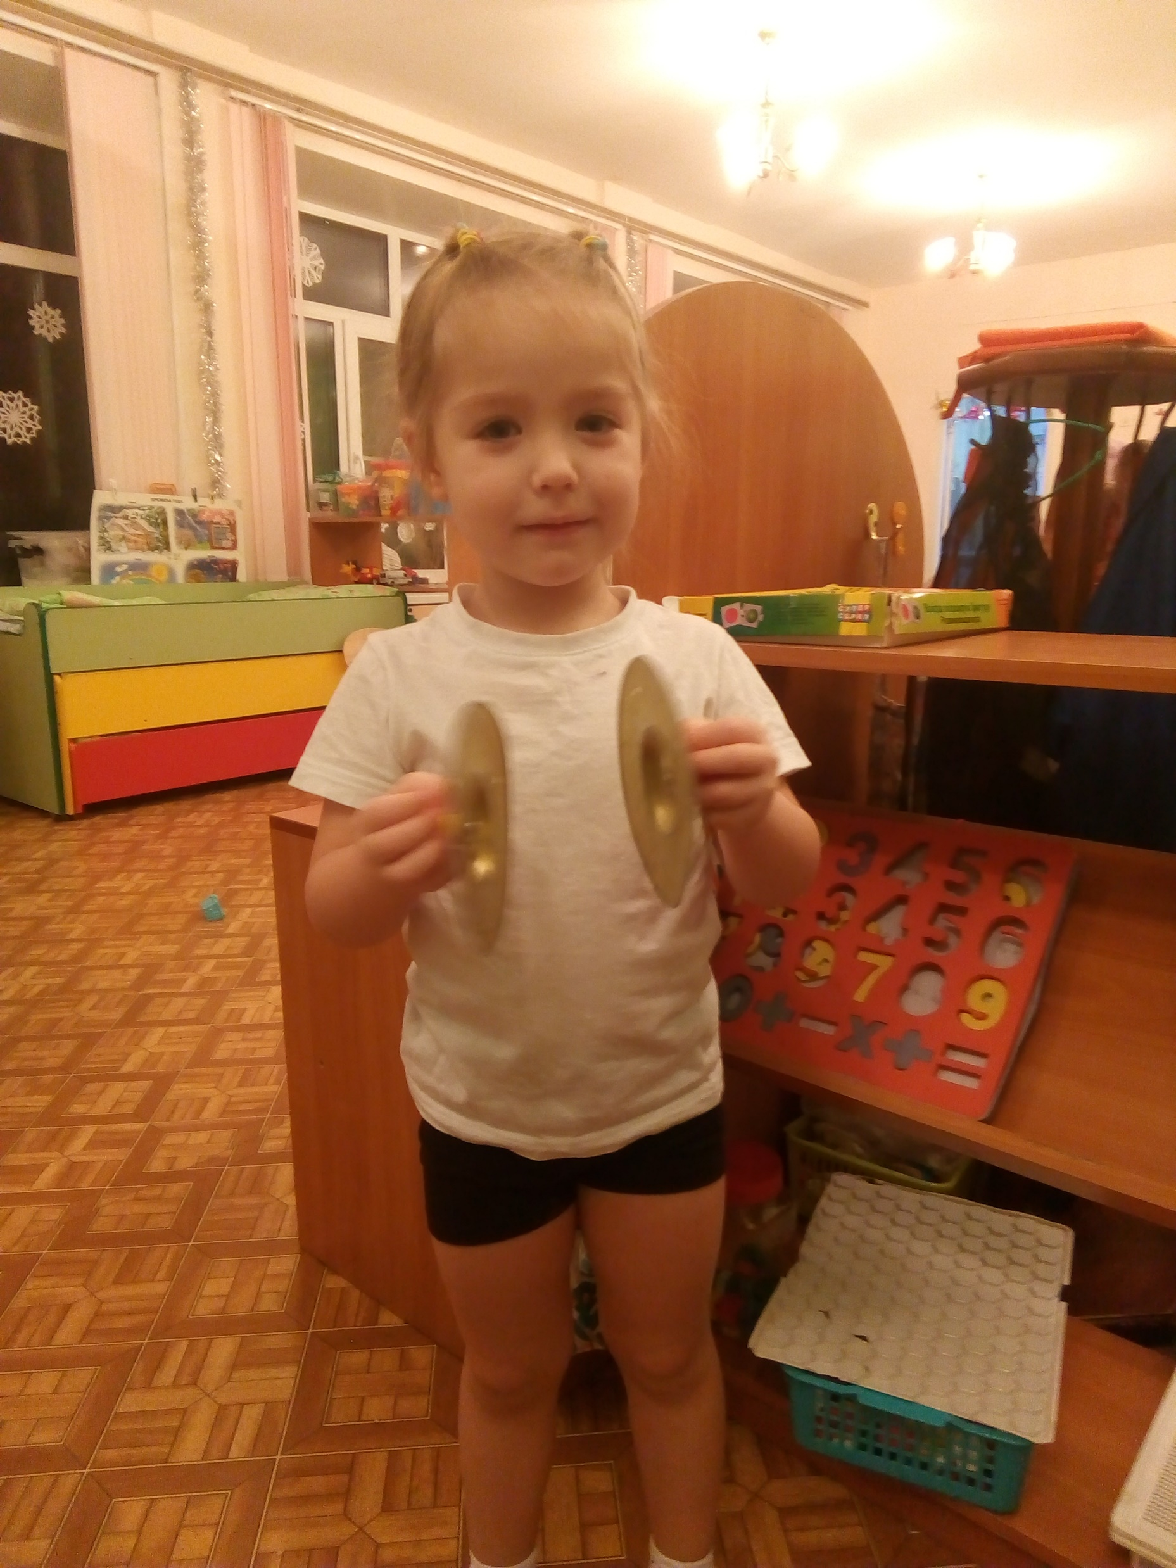
Музыкальные игры - развивают слуховое восприятие и чувство ритма. Это погремушки, бубенцы, дудочки, металлофоны, игрушки, изображающие пианино и др. музыкальные инструменты.

Slide 16
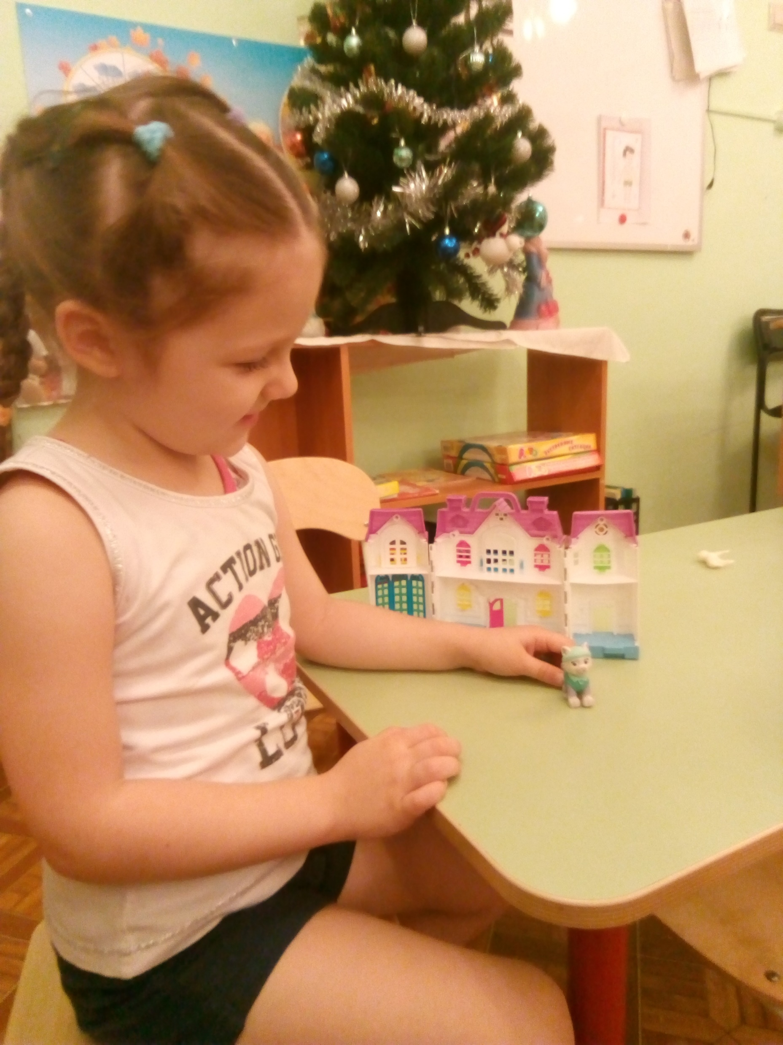
Театрализованные игры - способствуют социально-эмоциональному развитию. Это куклы би- ба- бо, пальчиковый театр, настольный театр.

Slide 17
Игра – помощник нам, бесспорно,
Игре все возрасты покорны.
Взаимодействие в игре
Поможет понимать друг друга,
Нам стать внимательней, добрей,
И разрешить вопрос досуга.
Играйте с нами! Придумывайте сами!
Играйте с друзьями! Удача за вами!

Slide 18
Спасибо за внимание!!!

